Slide 1
平成28年度から令和元年度まで徴収分の森林環境税を活用した森林環境整備事業の取組状況について
大阪府環境農林水産部みどり推進室

Slide 2
■森林環境税を活用した事業の取組状況
〇大阪府森林等環境整備事業評価審議会にて評価を実施
【開催日時】令和３年７月８日（木） 午後３時３０分から
令和３年１１月１５日（月）午後１時３０分から
【開催場所】大阪府咲洲庁舎 41F会議室（オンライン開催）
○平成28年度から実施している森林環境整備事業について
（１）危険渓流の流木対策事業
（２）主要道路沿いにおける倒木対策事業
（３）持続的な森づくり推進事業（基盤づくり）
（４）持続的な森づくり推進事業（人材育成）
（５）持続的な森づくり推進事業（未利用木質資源活用）
（６）子育て施設木のぬくもり推進事業
○令和2年度から実施している森林等環境整備事業について
（１）危険渓流の流木対策事業
（２）都市緑化を活用した猛暑対策事業

Slide 3
平成２８年度からの森林環境税事業
令和２年度 危険渓流の流木対策事業

Slide 4
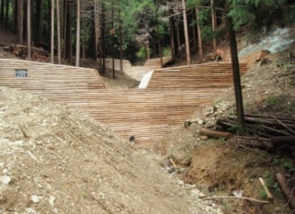
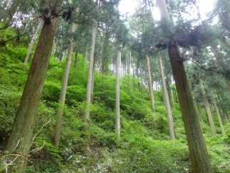
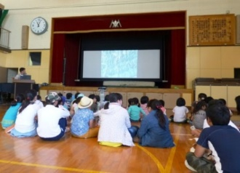
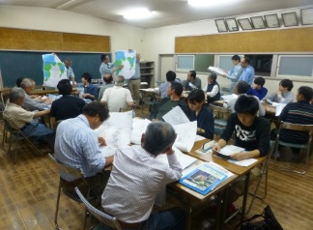
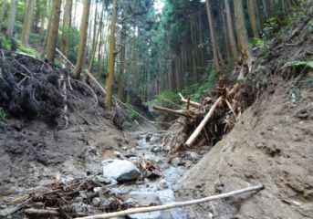
自然災害から暮らしを守る取組み
（１）－１
（１） 危険渓流の流木対策事業
【目的】
局地的な集中豪雨が頻繁に発生し、土石流の発生時に渓流沿いの木を巻き込んで流れ出すことで、河川や水路等をふさぎ、
冠水や交通遮断など市街地における被害を拡大させる流木災害を未然に防止する。
【事業概要】
・事業対象区域：山地災害危険地区「崩壊土砂流出危険地区」、保安林外
（危険度Aランク・保全対象20戸以上・治山事業の未着手地域）
・事業箇所数：30箇所
・事業内容：・防災対策
土石流発生を抑止する治山ダムの整備
流木となる危険性の高い渓流沿いの立木の伐採、林外搬出
防災機能を強化する荒廃森林の整備（強度間伐等）
・減災対策
防災教室の開催、地域との協働による森林危険情報マップの作成
事業の効果検証等
・事業の工程：初年度～ 現地調査、地権者調査（コンサルタント委託）
森林所有者、市町村、地元自治会等との調整
森林所有者と協定書を締結し事業実施
※協定書により、10年間の森林の維持
【当初事業計画】
土石流や流木の被害を防ぐ治山ダム
災害に強い強度間伐による森づくり
小学校での防災教室
地域協働によるマップづくり
（単位：千円）
 | 全体計画 |  | H28 |  | H29 |  | H30 |  | R1～
 | 箇所数 | 事業費 | 箇所数 | 事業費 | 箇所数 | 事業費 | 箇所数 | 事業費 | 箇所数 | 事業費
 | 30 | 2,006,632 | 8 | 298,000 | 16 | 522,000 | 16 | 546,000 | 20 | 640,632
（新規着手件数） |  |  | （8） |  | （8） |  | （8） |  | （6）
※R1までに着手
事業対象区域の選定方法
事業実施
実施箇所
崩壊土砂流出
危
険
地
区
府域全体
661地区
面積24,300ha
Aランク（最優先）
40地区（1,000ha）
・治山事業未着手
・保全対象20戸以上
■事業対象区域
豪雨時に流出の恐れのある渓流沿いの危険木
●保安林外
対象：30地区（面積750ha）
Ａランク
134地区（9,000ha）
・治山事業一部着手
・又は保全対象20戸未満等
【参考】
保安林内については、平成27年度より、
知事重点事業として国庫補助金も活用し、
先行して実施（H27～）
対象：10地区（面積250ha）
Ｂ・Ｃランク
487地区（面積14,300ha）

Slide 5
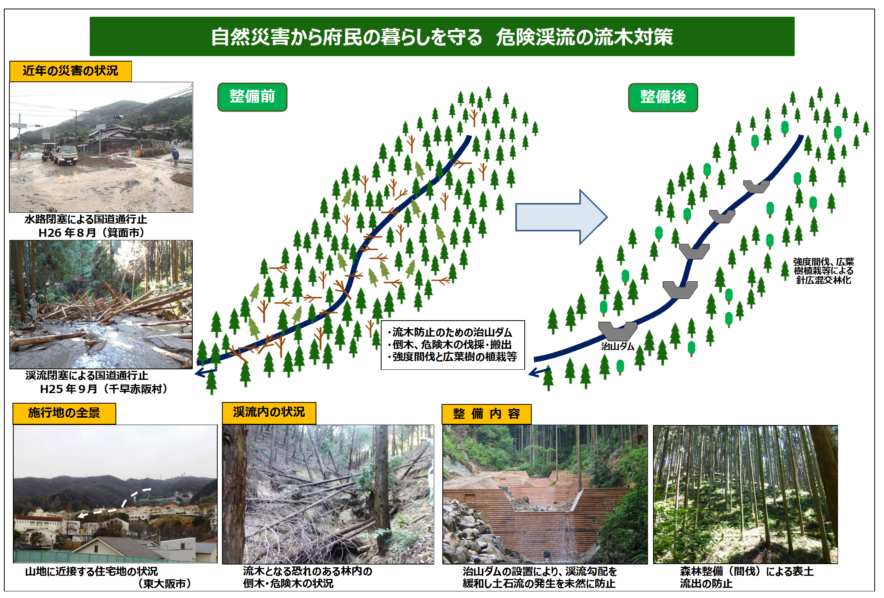
（１）－１
（枚方市）
（千早赤阪村）
（千早赤阪村）

Slide 6
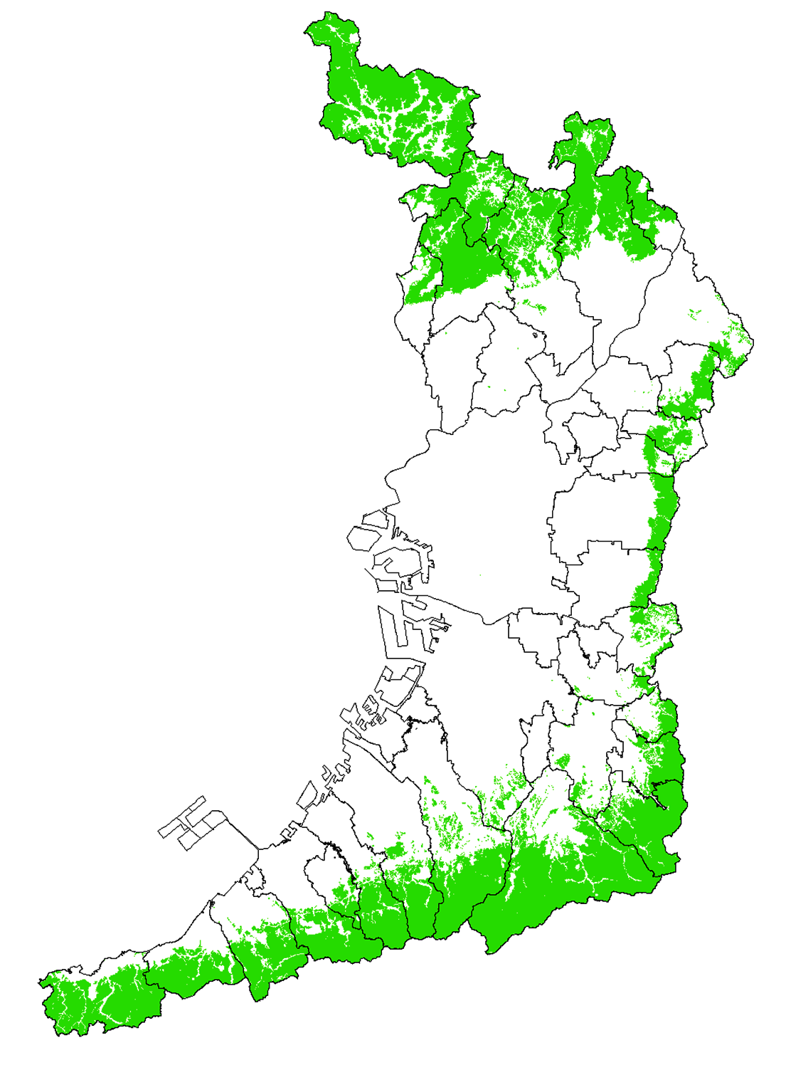
(1) 能勢町宿野
(2) 能勢町山辺
（１）－２
令和２年度 危険渓流の流木対策事業実績
しゅくの
やまべ
なりあい
30
29
(3) 高槻市成合
はら
(4)高槻市原
(5)高槻市原
１
１
30
※2
きさいち
(6)交野市私市
28
※2
かみいしきり
※2
(8)東大阪市上石切
※2
こうだち
１
※2
(7)八尾市神立
くろだに
30
(9)八尾市黒谷
１
※2
※2
※２：繰越工事
ちはや
(12)千早赤阪村千早
凡 例
地域森林計画対象民有林
28
１
28
平成２８年度 着手箇所（２箇所）
平成２９年度 着手箇所（１箇所）
平成３０年度 着手箇所（５箇所）
令和 元 年度 着手箇所（６箇所）
30
１
30
29
かがた
(10) 河内長野市加賀田
30
(11)河内長野市加賀田
まきおさん
１
ぶつなみ
(14) 和泉市槇尾山町
(13) 和泉市仏並町

Slide 7
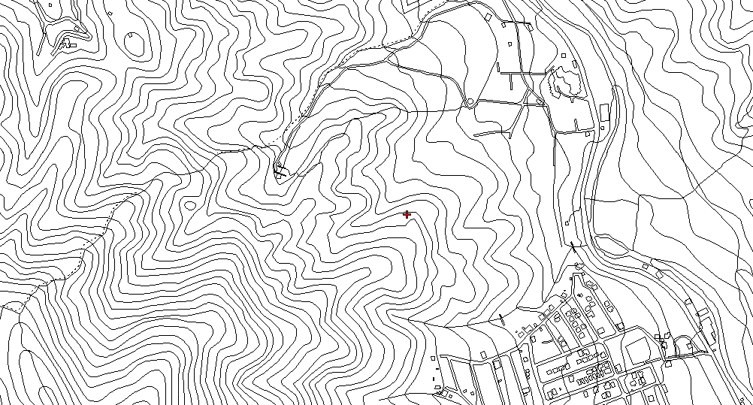
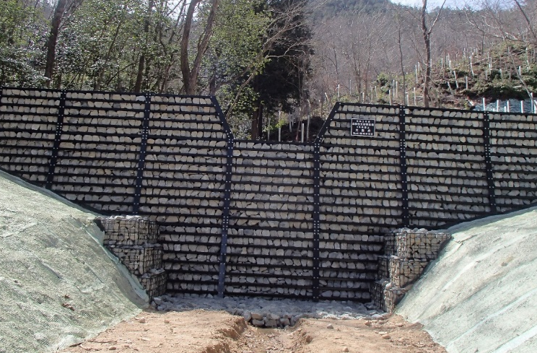

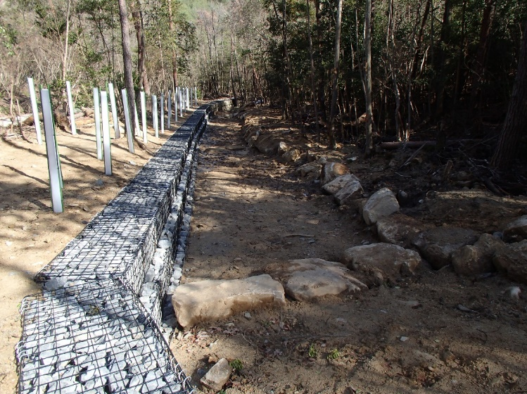
しゅくの
（１）－２
令和２年度 危険渓流の流木対策事業実績 能勢町宿野地区
【平面図】
【R2年度の施工状況】
山腹工
①
②
森林整備12.6ha
S=1/5000
治山ダム 1基
撮影日：R3. 3.11
写真① 治山ダム（鋼製）の設置状況
内容 | R2計画 | R2実績 | 備考
治山ダム（基） | 1 | 1
森林整備（ha） | 12.0 | 12.6
【凡例】
撮影日：R3. 3. ３
山地災害危険地区
保全対象
写真撮影位置
治山ダム
（H29・30・R1）
治山ダム（R2）
山腹工 （R2）
流木対策
（H29・30・R1）
森林整備（H30・R1）
森林整備（R2）
①
写真② 護岸工の完了状況
北部農と緑の総合事務所

Slide 8
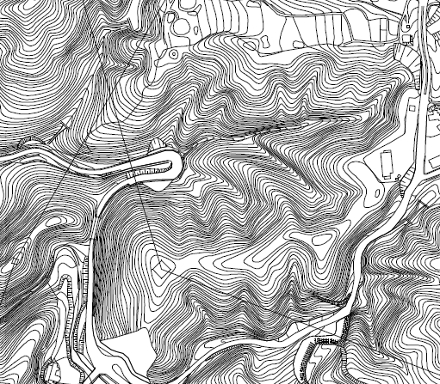
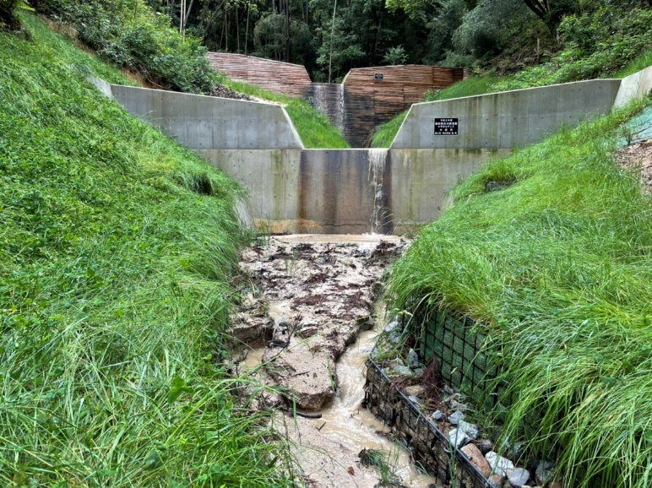
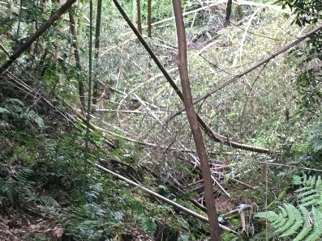
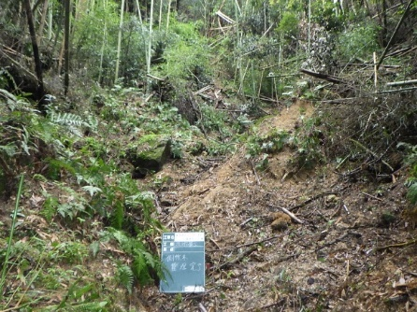
令和２年度 危険渓流の流木対策事業 交野市私市地区
きさいち
（１）－２
【平面図】
【R2年度の施工状況】
S=1/5000
治山ダム
1基
①
②
撮影日：R3.5.21
流木対策50m
写真① 治山ダム（コンクリート）設置状況
内容 | R２計画 | R２実績 | 備考
治山ダム（基） | 1 | 1
流木対策（m） | 50 | 50
撮影日：R2.7.2
施工前
治山ダム
（H28,29,R1）
治山ダム （R2）
森林整備
（H28,29,R1）
流木対策
（H28,29,R1）
流木対策（R2）
撮影日：R2.7.28
【凡例】
山地災害危険地区
保全対象
写真撮影位置
施工後
写真② 流木対策の完了状況
①
中部農と緑の総合事務所

Slide 9
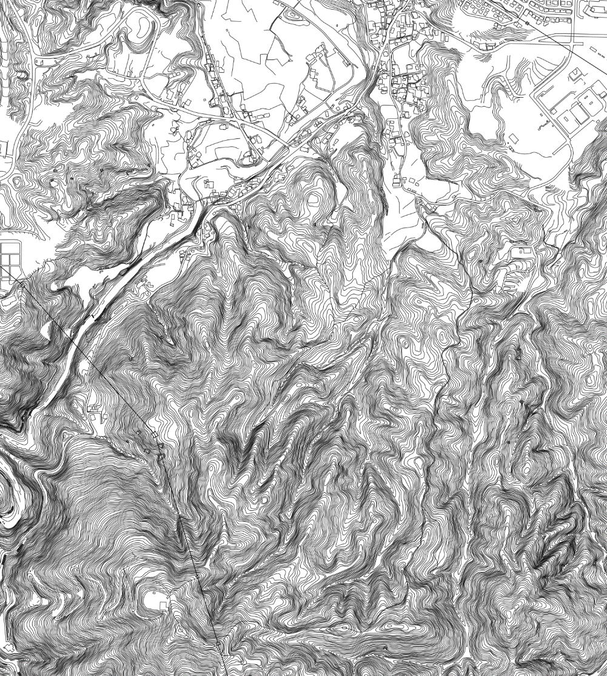
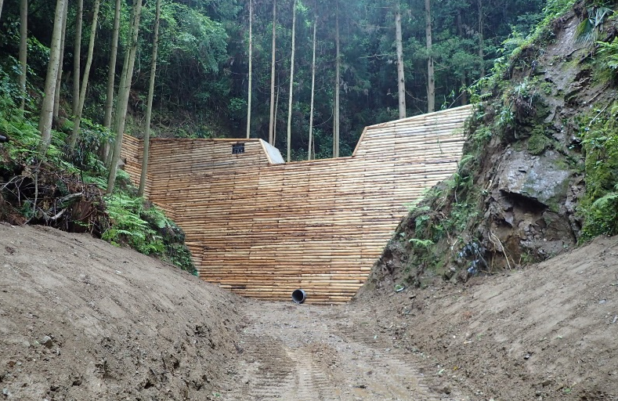
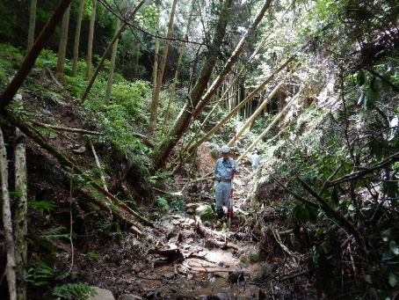
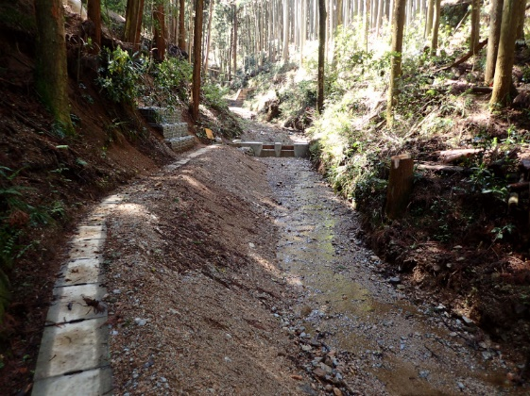
令和2年度 危険渓流の流木対策事業実績 河内長野市加賀田地区
かがた
（１）－２
【平面図】
【R2年度の施工状況】
S=1/10000
②
撮影日：R3.5.19
治山ダム 1基
流木対策 100m
写真① 治山ダム（コンクリート）の設置状況
①
撮影日：H30.7.3
施工前
内容 | R2計画 | R2実績 | 備考
治山ダム（基） | 1 | 1
流木対策（m） | 100 | 100
撮影日：R3.6.18
【凡例】
山地災害危険地区
保全対象
写真撮影位置
施工後
治山ダム （H30,R1）
治山ダム （R2）
流木対策（H30,R1)
流木対策（R2）
森林整備（H30,R1）
写真② 流木対策工の施工前後の状況
①
南河内農と緑の総合事務所

Slide 10
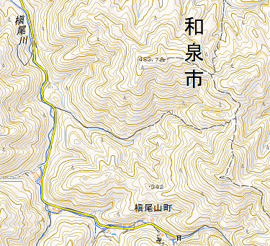
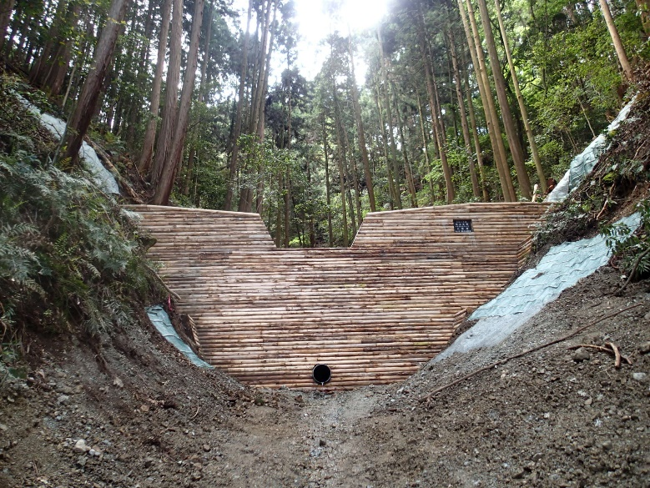
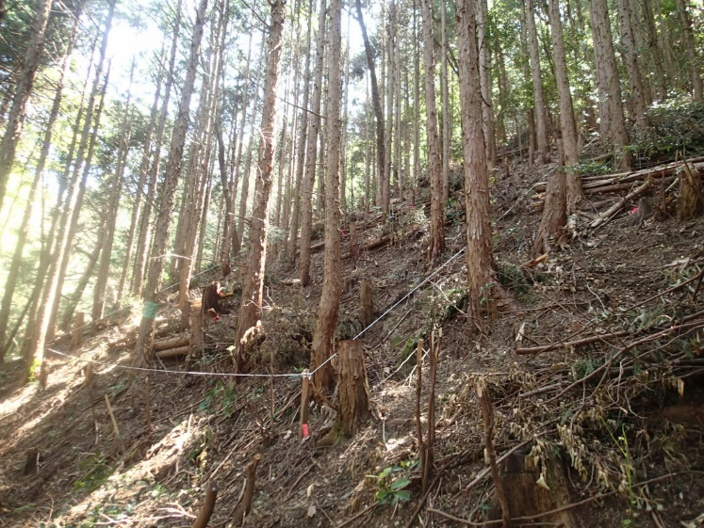
令和２年度 危険渓流の流木対策事業実績 和泉市槇尾山町地区
まきおさんちょう
（１）－２
【平面図】
【R2年度の施工状況】
森林整備 4.7ha
治山ダム1基
①
②
撮影日：R3.5.14
流木対策100ｍ
写真① 治山ダム（コンクリート）の完了状況
300m
内容 | R2計画 | R2実績 | 備考
治山ダム（基） | 1 | 1
森林整備（ha） | 4.7 | 4.7
流木対策（m） | 100 | 100
撮影日：R3.4.26
【凡例】
山地災害危険地区
保全対象
写真撮影位置
治山ダム （H30,R1）
治山ダム （R2）
森林整備（R1）
森林整備（R2）
写真② 森林整備（間伐）の完了状況
流木対策（H30,R1）
流木対策（R2）
①
泉州農と緑の総合事務所

Slide 11
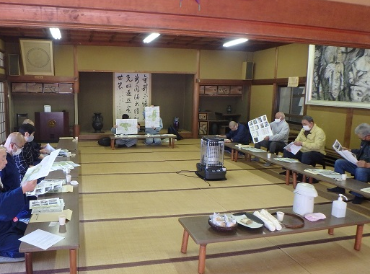
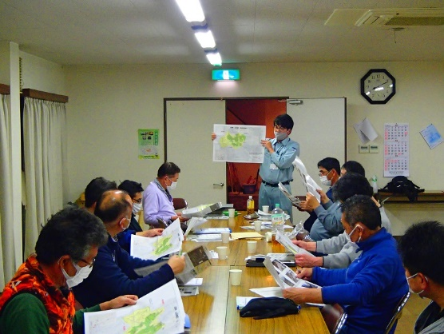
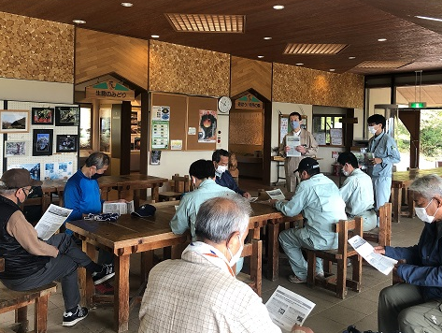
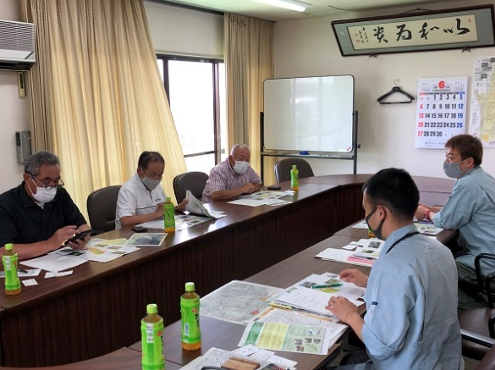
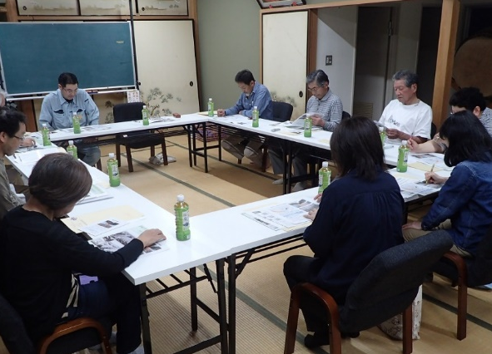
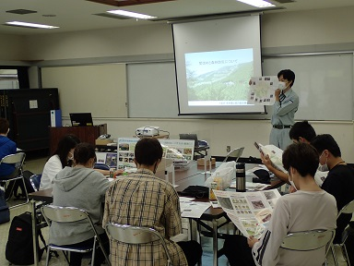
【防災教室実施一覧表】
令和２年度の防災教室の実施状況
（１）－２
 | 箇 所 | 開催日 | 参加人数 | アンケート 実施
1. | 能勢町山辺 | R3.5.1 | 12 | ○
2. | 高槻市成合 | R3.4.21 | 1 (※70) | ○
3. | 高槻市原 | R3.4.26 | 8 | ○
4. | 高槻市原 | R3.4.26 | 8 | ○
5. | 東大阪市上石切 | R3.4.16 | 11 | ○
6. | 八尾市黒谷 | R2.8.11 | 10 | ○
7. | 河内長野市加賀田 | R2.12.15 | 18 | ○
8. | 河内長野市加賀田 | R3.4.21 | 11 | ○
9. | 千早赤阪村千早 | R2.9.17 | 13 | ○
10. | 和泉市槇尾山町 | R2.9.26 | 34 | ○
防災教室の様子（高槻市原） 防災教室の様子（能勢町山辺）
防災教室の様子（東大阪市上石切） 防災教室の様子（八尾市黒谷）
※ 新型コロナウイルス感染拡大の影響により、地元調整の結果、地元代表者
を通じて、資料及びアンケートの配布・回収を実施
防災教室の様子（千早赤阪村千早） 防災教室の様子（和泉市槇尾山町）

Slide 12
平成２８年度～令和２年度事業
危険渓流の流木対策事業最終評価

Slide 13
自然災害から暮らしを守る取組み
（１）－１
（１） 危険渓流の流木対策事業
【目的】
局地的な集中豪雨が頻繁に発生し、土石流の発生時に渓流沿いの木を巻き込んで流れ出すことで、河川や水路等をふさぎ、
冠水や交通遮断など市街地における被害を拡大させる流木災害を未然に防止する。
【事業概要】
・事業対象区域：山地災害危険地区「崩壊土砂流出危険地区」、保安林外
（危険度Aランク・保全対象20戸以上・治山事業の未着手地域）
・事業箇所数：30箇所
・事業内容：・防災対策
土石流発生を抑止する治山ダムの整備
流木となる危険性の高い渓流沿いの立木の伐採、林外搬出
防災機能を強化する荒廃森林の整備（強度間伐等）
・減災対策
防災教室の開催、地域との協働による森林危険情報マップの作成
事業の効果検証等
・事業の工程：初年度～ 現地調査、地権者調査（コンサルタント委託）
森林所有者、市町村、地元自治会等との調整
森林所有者と協定書を締結し事業実施
※協定書により、10年間の森林の維持
【当初事業計画】
土石流や流木の被害を防ぐ治山ダム
災害に強い強度間伐による森づくり
小学校での防災教室
地域協働によるマップづくり
（単位：千円）
 | 全体計画 |  | H28 |  | H29 |  | H30 |  | R1～
 | 箇所数 | 事業費 | 箇所数 | 事業費 | 箇所数 | 事業費 | 箇所数 | 事業費 | 箇所数 | 事業費
 | 30 | 2,006,632 | 8 | 298,000 | 16 | 522,000 | 16 | 546,000 | 20 | 640,632
（新規着手件数） |  |  | （8） |  | （8） |  | （8） |  | （6）
事業対象区域の選定方法
事業実施
実施箇所
崩壊土砂流出
危
険
地
区
府域全体
661地区
面積24,300ha
Aランク（最優先）
40地区（1,000ha）
・治山事業未着手
・保全対象20戸以上
■事業対象区域
豪雨時に流出の恐れのある渓流沿いの危険木
●保安林外
対象：30地区（面積750ha）
Ａランク
134地区（9,000ha）
・治山事業一部着手
・又は保全対象20戸未満等
【参考】
保安林内については、平成27年度より、
知事重点事業として国庫補助金も活用し、
先行して実施（H27～）
対象：10地区（面積250ha）
Ｂ・Ｃランク
487地区（面積14,300ha）

Slide 14
危険渓流の流木対策事業の効果検証
（１）－１
事業実施数量と事業費
※ 各年度の事業費（計画額）は、平成28年度当時の当初計画額を記載
◆自己評価
〇対策が必要な箇所について、すべて事業を実施することができた。
○現地調査や詳細な実施測量、計画期間中に発生した災害への対応の結果、土石流対策及び流木対策の
実績が 増加した。
〇事業費については、当初計画2,006,632千円に対し、実績2,284,610千円となり、税収の範囲内で概ね計画
通りに実施できた。

Slide 15
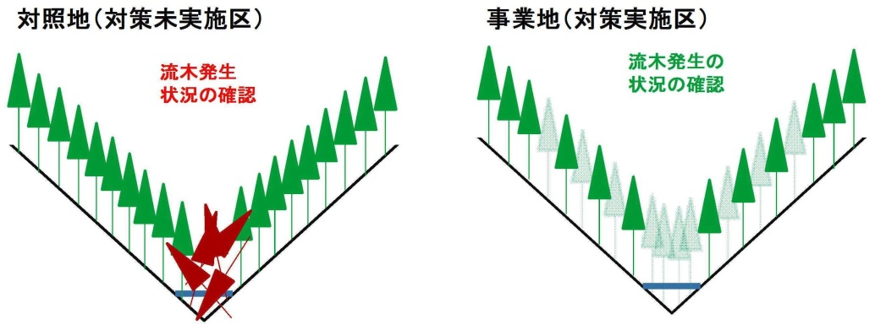
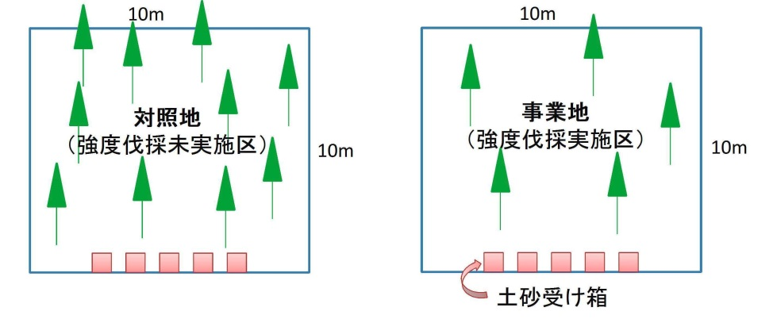
危険渓流の流木対策事業の効果検証
（１）－１
◇期待する効果
○危険地区の安全の向上
【土石流対策】
・土石流の発生の抑制
【流木対策】
・流木の発生の抑制
・林床被覆率の増加
・土壌の浸透能の向上
・表面侵食の抑制
○減災意識の向上
・対象者の８割
◆検証方法
●危険地区の効果検証
【土石流対策】
・事業実施の確認 (1) 事業実施数量
(2) 治山ダム設置効果（渓床勾配・土砂抑止量）
【流木対策】
A 流木発生の比較調査 （対照地：対策未実施区4箇所） ※図１
B 植生等比較調査 （対照地：強度伐採未実施区8箇所） ※図２
(1) 林床被覆率 （植生・落葉等が覆う割合）
(2) 土壌の浸透能 （人工降雨装置を用い表面流発生の有無）
(3) 表面侵食量 （土砂受け箱を用い移動した土砂の重量）
●減災対策の効果検証
・減災対策を行った地域住民へのアンケートの実施
伐採率
５０％
A
B
図１ 流木発生の比較調査 （対照地：対策未実施区）
図２ 植生等比較調査 （対照地：強度伐採未実施区）

Slide 16
危険渓流の流木対策事業の効果検証
（１）－１
●危険地区の効果検証 【土石流対策】
・事業実施の確認 (１)事業実施数量 (２)治山ダム設置効果 （渓床勾配・土砂抑止量）
（１）事業実施数量
（２）治山ダム設置効果
◆自己評価 【土石流対策】
○治山ダム95基の設置より渓床勾配を緩和し、158,928㎥（10tダンプ約29,900台分）の土砂移動を抑止した。
〇間伐など138.6haの森林整備を実施した。

Slide 17
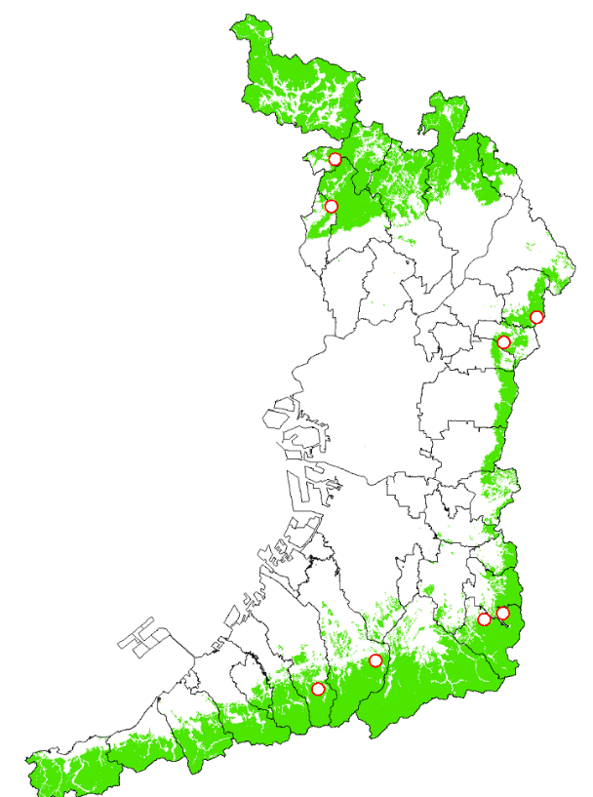
危険渓流の流木対策事業の効果検証
（１）－１
●危険地区の効果検証 【流木対策】 （ 調査A 流木発生の比較調査 ・ 調査B 植生等比較調査 ）
図 調査箇所位置図
調査A・B実施
◆調査種別
調査A 流木発生の比較調査 （４渓流）
調査Bのみ実施
② AB 豊能町吉川
① B 池田市伏尾町
※ 流木発生の比較調査における対照地は、
事業地の近隣の渓流に設置
③ AB 交野市私市
調査B 植生等比較調査 （８渓流）
⑦ AB 和泉市仏並町
④ B 四條畷市南野
⑧ B 岸和田市相川町
※ 事業地は、間伐率５０％の強度伐採を実施
⑤ B 千早赤阪村水分
・河南町青崩
⑥ AB 千早赤阪村
水分中代
◆調査箇所一覧
表 流木対策効果検証調査箇所一覧

Slide 18
危険渓流の流木対策事業の効果検証
（１）－１
●危険地区の効果検証 【流木対策】
事業実施数量
効果検証調査結果 （A 流木発生の比較調査 ・ B 植生等比較調査 (1) 林床被覆率 (2) 土壌の浸透能 (3) 表面侵食量 ）
※流木発生調査の地区平均は、調査延長加重平均値
◆自己評価 【流木対策】
○ 流木発生について、事業地は対照地と比較して、倒木の新規移入・移動・消失本数がいずれも少なく、流木発生の
抑止効果が確認できた。
○ 林床被覆率について、令和２年度における事業地の最大値82.8%（8月）は、対照地の最大値66.8%（12月）と比較して、
15％程度高い状況を確認できた。 （8箇所平均）
○ 土壌の浸透能について、事業地は対照地と比較して、8箇所中3箇所（№⑤⑦⑧地区）で早期に表面流の発生がなく
なり、土壌浸透能の向上を確認できた。
○ 表面侵食量については、事業地と対照地の比較では、調査期間中（H29～R2）に明瞭な事業効果を確認できなかった。

Slide 19
危険渓流の流木対策事業の効果検証
（１）－１
●減災対策の効果検証
・減災対策を行った地域住民へのアンケートの実施
事業の実施数量
アンケート結果 回答数：260人

Slide 20
危険渓流の流木対策事業の効果検証
（１）－１
◆自己評価 【減災対策】
〇計画した３０地区において減災対策を実施した。
○防災教室の説明を受ける前は、災害から身を守るための避難場所と避難経路を知っていると71.9%の方が
答えたが、説明を受けた後は、85.8%の方が避難場所と避難経路を知っている、又は確認すると答えており、
防災教室開催により減災意識が高まったことを確認した。
〇森林危険情報マップを作成した地域の森林について、説明を受ける前は43.5%の方が関心があったと
答えたが、説明を受けた後は78.8%の方が関心が高まったと答えており、防災教室開催により地域の
森林に対する関心が高まったことを確認した。
○森林内で山崩れを発見した場合の府や市町村への連絡について、説明を受ける前は30.0%の方が連絡
していたと答えたが、説明を受けた後は83.1%の方が連絡しようと思うと答えており、防災教室開催により
地域住民による監視体制の強化に繋がることを確認した。
○府や市町村が主催する防災イベントについて、説明を受ける前は35.4%の方が参加したことがあると答え
たが、説明を受けた後は64.2%の方が参加しようと思うと答えており、防災教室開催により減災意識が
高まったことを確認した。
〇防災教室開催後、各項目で減災に対する意識の向上がみられ、これにより概ね８割の方が減災の取組み
を意識するようになった。

Slide 21
平成２８年度からの森林環境税事業
令和２年度
主要道路沿いにおける倒木対策事業

Slide 22
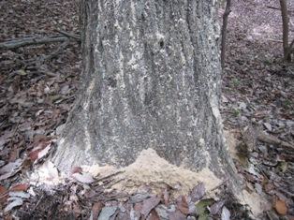
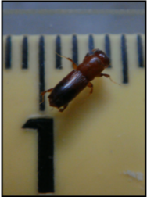
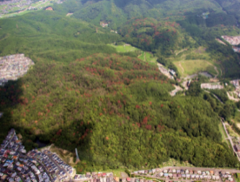
自然災害から府民の暮らしを守る取組み
（２）－１
（２）主要道路沿いにおける倒木対策事業
【目的】
ナラ・カシ類などの広葉樹林の高齢化に伴い病虫害による枯死（ナラ枯れ）や、放置竹林が増加しており、枯損木等による国道府道
等への倒木・倒伏被害を未然に防止する。
【事業概要】
○事業対象区域：山地災害危険地区「山腹崩壊危険地区」
（府県間等を結ぶ主要国道・府道20路線沿いの山崩れの危険がある森林）
○事業箇所数：ナラ枯れ対策^{(注)} 約50箇所
放置竹林対策 約40箇所
○事業内容： ①ナラ枯れ対策
ナラ枯れ等の病虫害被害が予想される高齢木の予防伐採、
被害木の処理、落石対策、作業用歩道の整備等
②放置竹林対策
竹伐採、草刈、竹拡大防止柵の設置、広葉樹の苗木植栽、
作業用歩道の整備等
○事業の工程：初年度～
現地調査、地権者調査（コンサルタント委託）
森林所有者、市町村、地元自治会、道路管理者等との調整
森林所有者と協定書を締結し事業実施
※協定書により、10年間の森林の維持
【当初事業計画】
被害を受け根元に木くずが散乱した木
ｶｼﾉﾅｶﾞｷｸｲﾑｼ
（注）ナラ枯れとは、大量のカシノナガキクイムシがナラ・カシ類の幹に穴をあけて入り込み、体に付着した病原菌（ナラ菌）を多量に樹木内に持ち込むことにより、水の通り道が塞がれ、枯れていく病気。枯れる時期は７月から９月が多い。府内においても初めて平成21年度に高槻市、茨木市、島本町で被害が発生し、以後被害は増加しながら南下している。
（単位：千円）
 | 全体計画 |  | H28 |  | H29 |  | H30 |  | Ｒ1～
 | 箇所数 | 事業費 | 箇所数 | 事業費 | 箇所数 | 事業費 | 箇所数 | 事業費 | 箇所数 | 事業費
 | 90 | 1,016,000 | 17 | 255,000 | 36 | 291,000 | 41 | 276,000 | 62 | 194,000
（新規着手件数） |  |  | （17） |  | （28） |  | （25） |  | （20）
事業対象区域の選定方法
事業実施
※Ｒ1までに着手
実施箇所
山
腹
崩
壊
危
険
地
区
府域全体
691地区
面積 7,900ha
国道・府道への倒木や山腹崩壊等が懸念される森林区域
山腹崩壊危険地区に隣接する
国道・府道：285路線
■事業対象区域
森林病虫害の拡大
放置竹林の拡大
●府県間を連絡する交通量の多い国道
・府道に限定
対象：20路線
（高槻市）

Slide 23
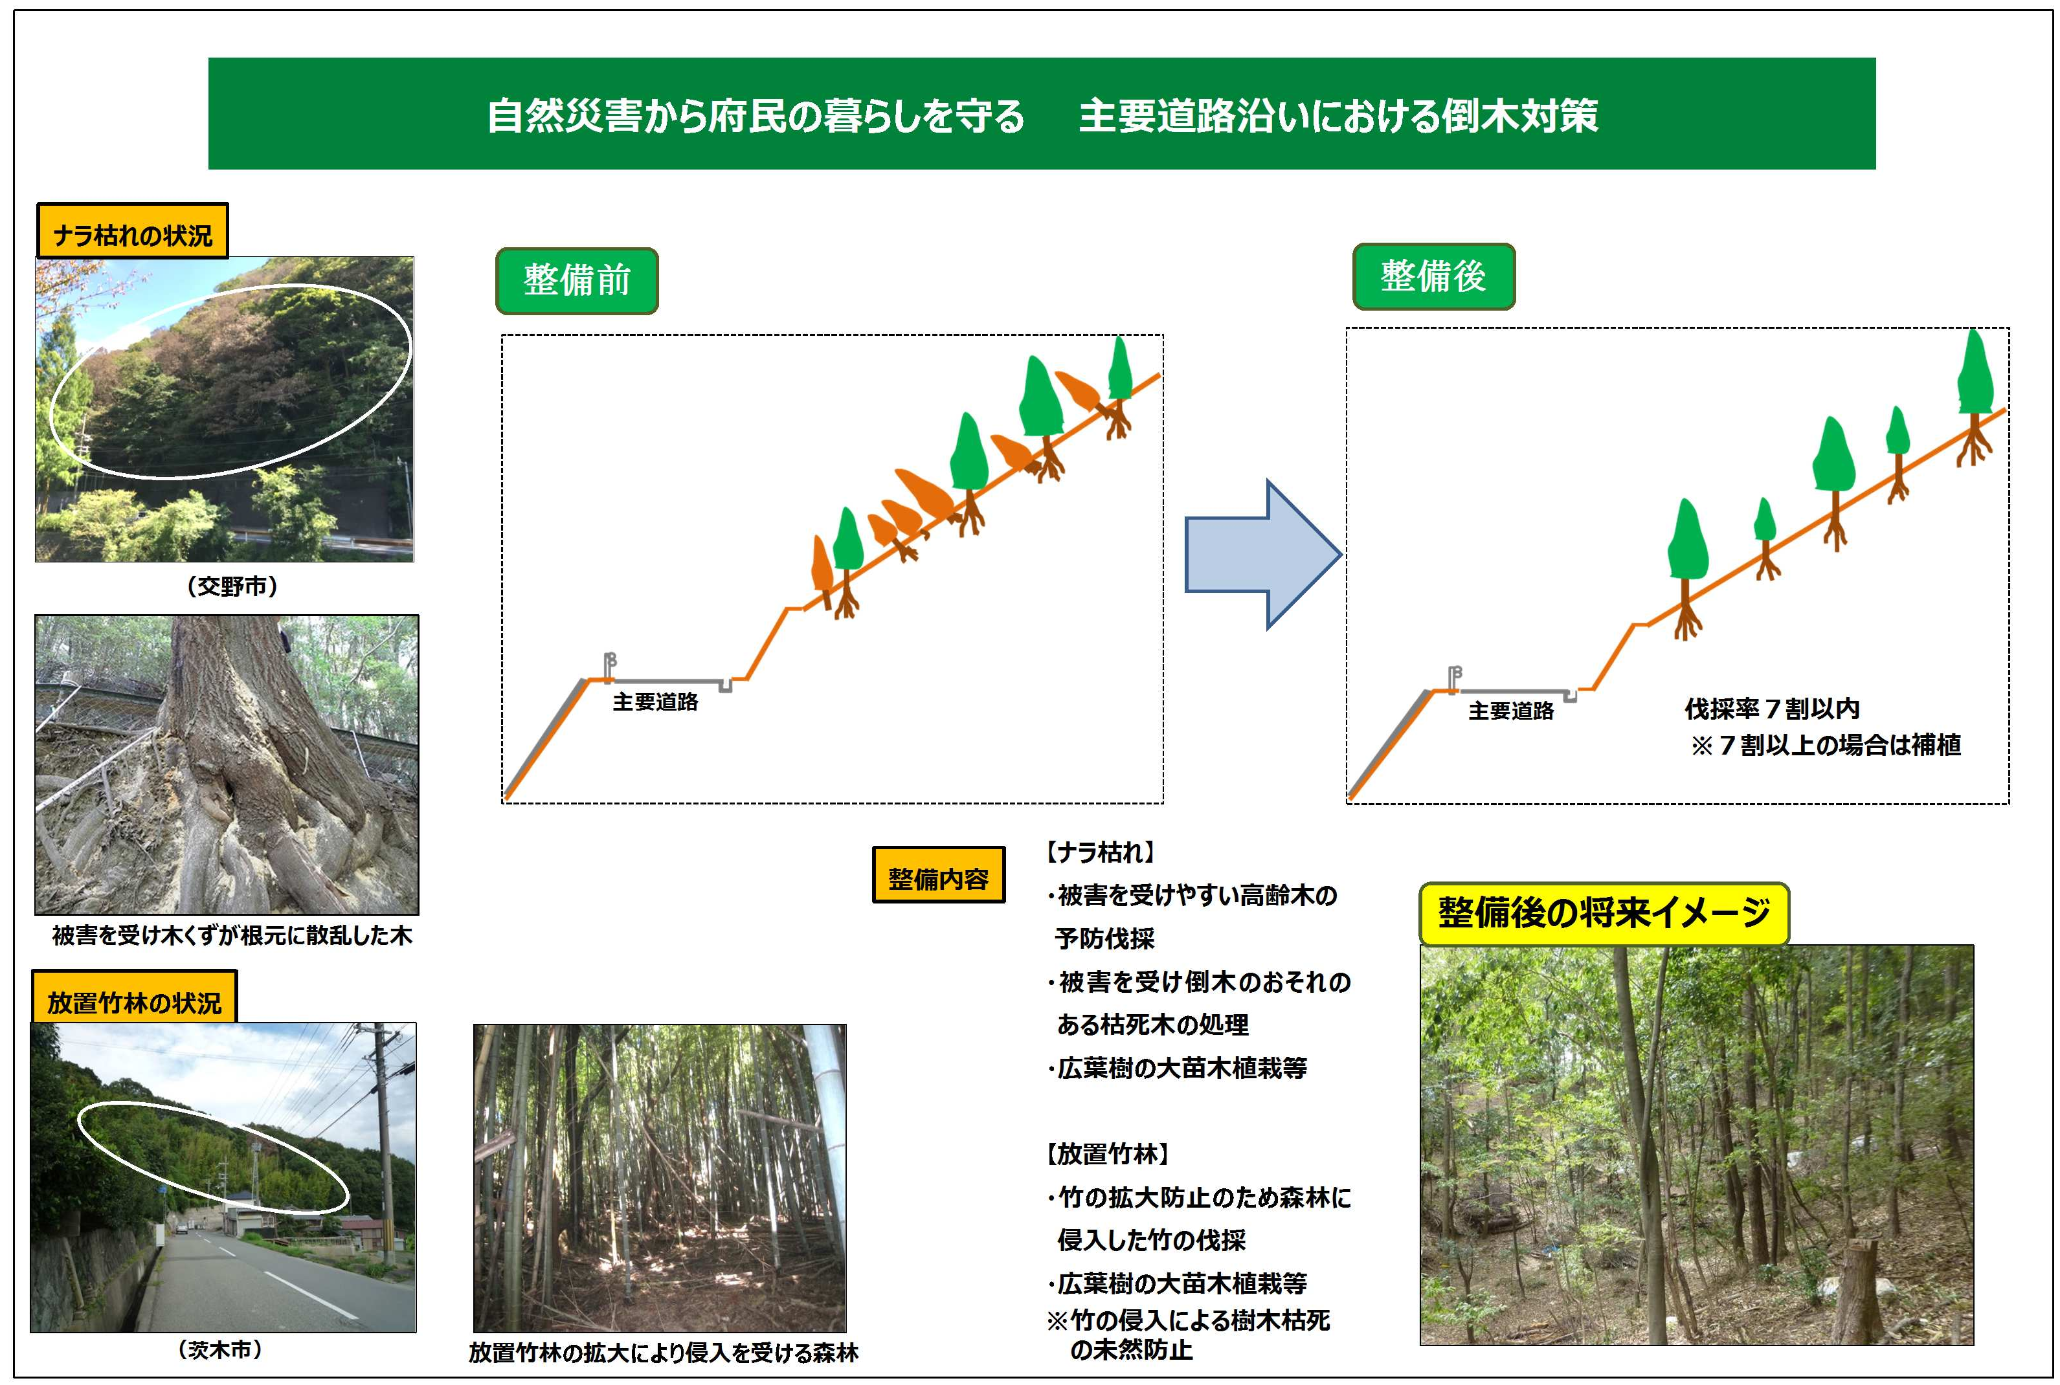
（２）－１
（高槻市）

Slide 24

（２）－２
【(2)主要道路沿いにおける倒木対策事業】
令和２年度 主要道路沿いにおける倒木対策事業実績
（２）府道6号
1：500,000
（１）国道173号
（３）府道79号
（４）国道166号
（５）国道309号
（６）国道371号
（７）府道61号
（８）国道480号
（９）府道63号
凡 例
地域森林計画対象民有林
令和２年度実施予定箇所（９路線）

Slide 25
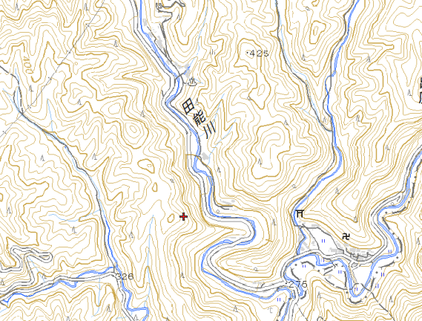
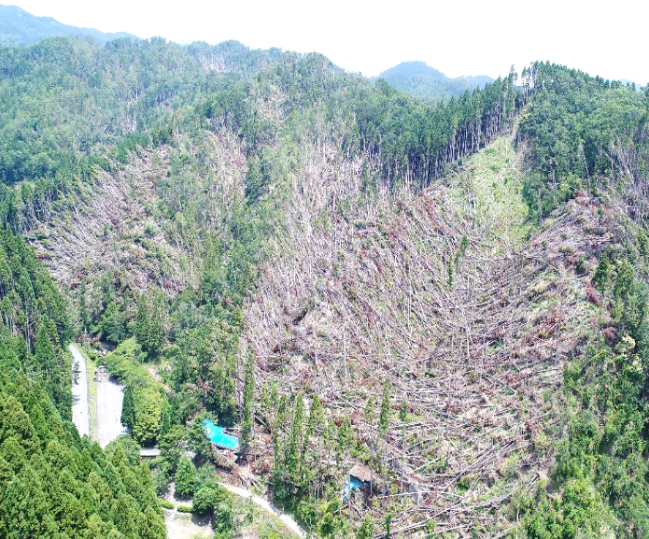
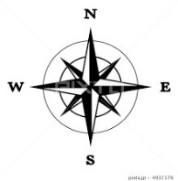
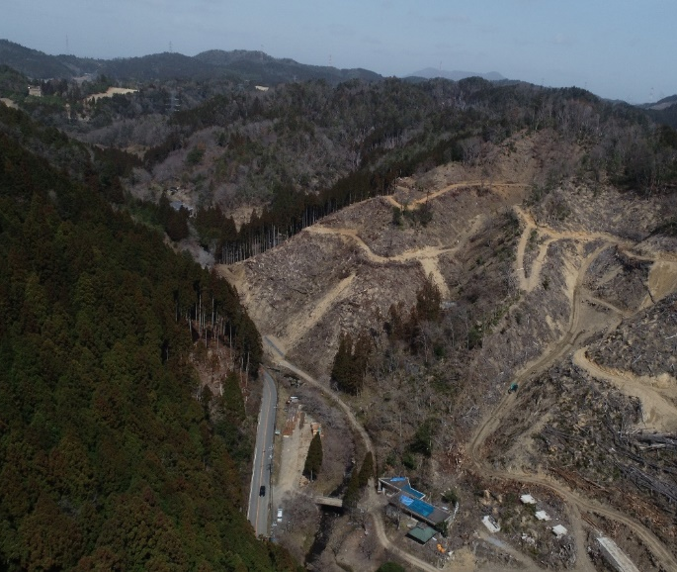
（２）－２
令和２年度 主要道路沿いにおける倒木対策事業実績
府道6号（高槻市出灰地区）
いずりは
【平面図】
【施工前】
府道6号
1:10,000
①
撮影日：Ｒ1.6.26
【施工後】
【凡例】 R1事業地 ①→ 写真撮影位置
R2事業地（新規箇所）
内容 | R2計画 | R2実績 | 備考
風倒被害 | １箇所（うち継続１） 5.8ha | 1箇所（うち継続１） 5.8ha | H30年台風21号で発生した風倒被害地の復旧を実施。
撮影日：R3.3.17
北部農と緑の総合事務所

Slide 26
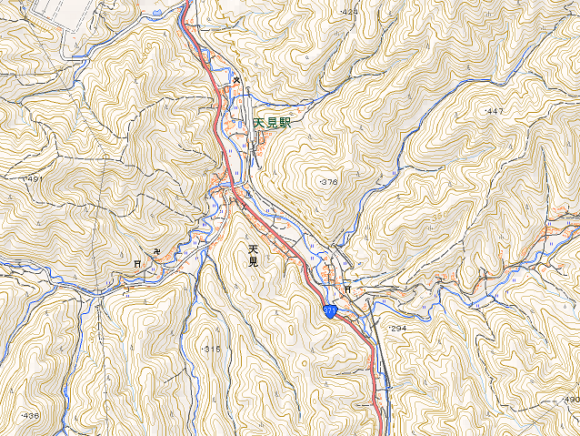
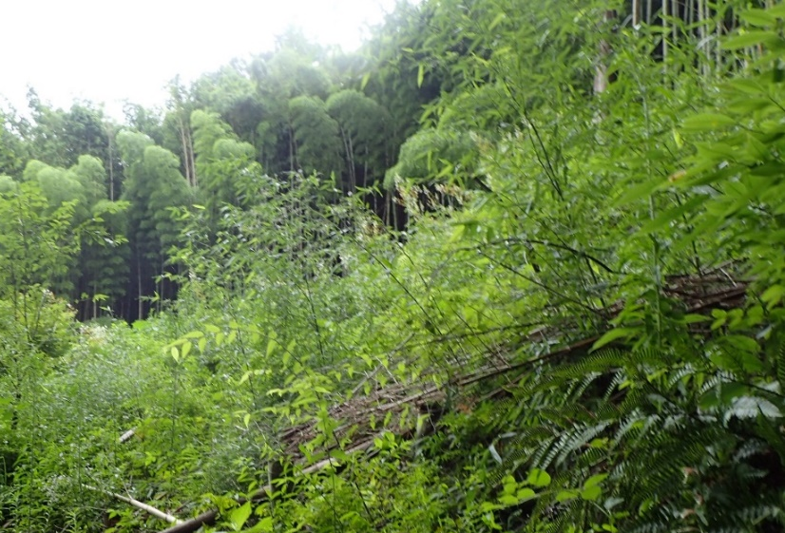
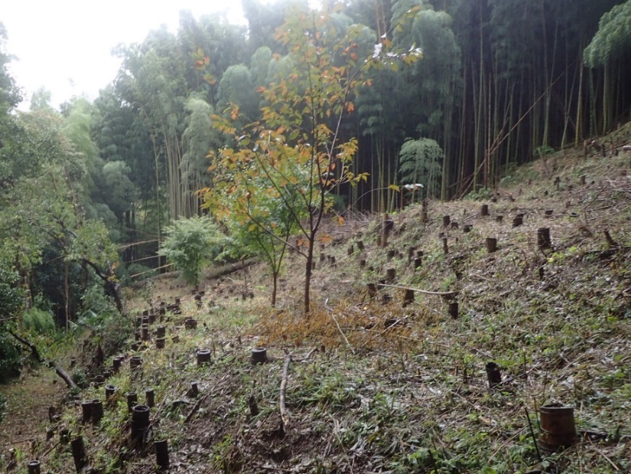
（２）－２
令和２年度 主要道路沿いにおける倒木対策事業実績
国道371号（河内長野市天見地区）
あまみ
【平面図】
【施行前】 下刈り
国道 371号
1:10,000
①
撮影日：R2.7.9
【施行後】 下刈り
【凡例】 事業地 ①→写真撮影位置
内容 | R2計画 | R2実績 | 備考
放置竹林 (草刈り) | 1箇所（うち継続1） 0.1ha | 1箇所（うち継続1） 0.1ha
撮影日：R2.10.23
南河内農と緑の総合事務所

Slide 27

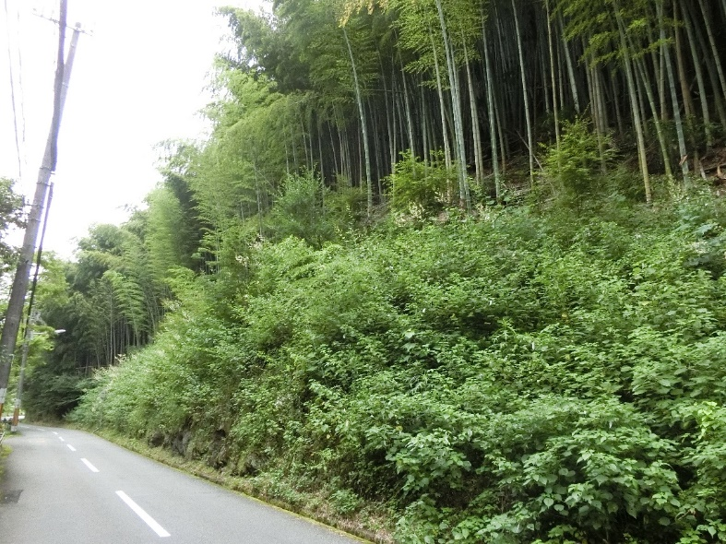
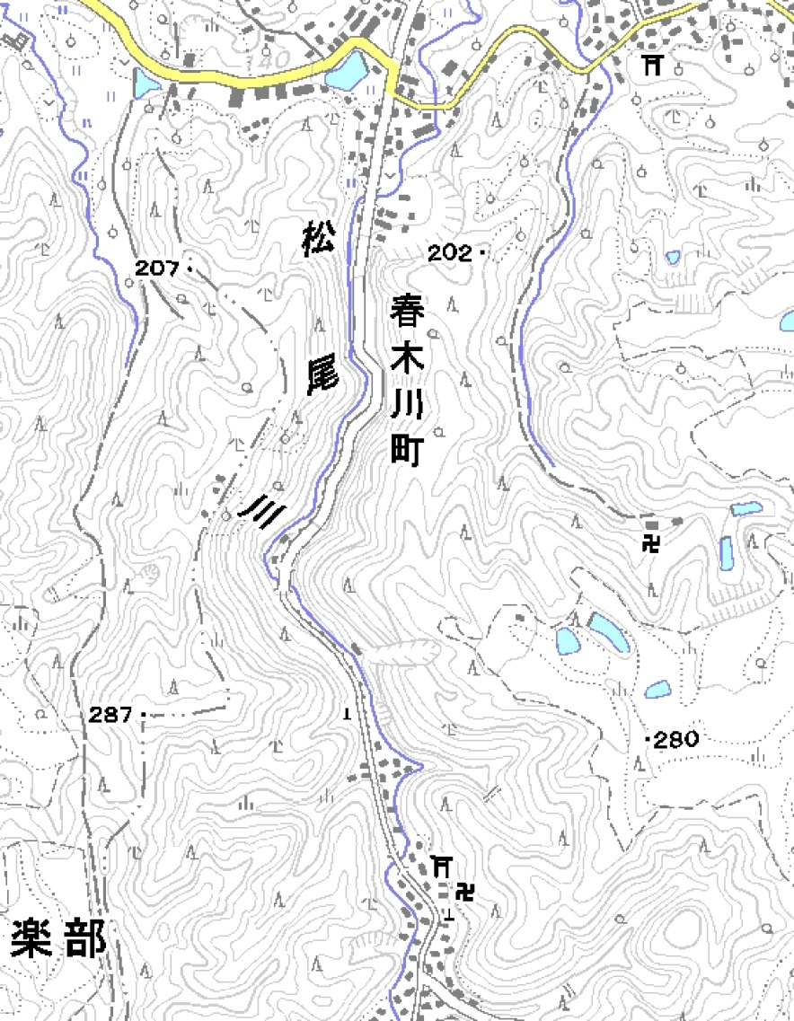
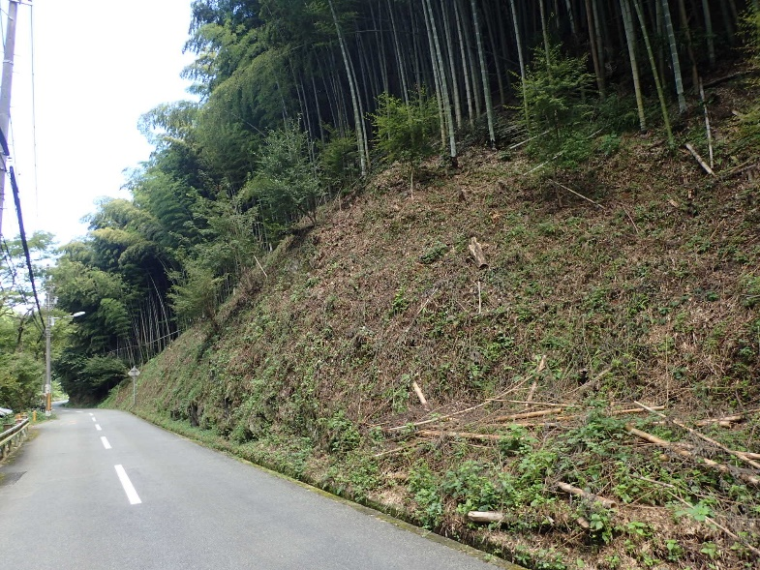
（２）－２
令和２年度 主要道路沿いにおける倒木対策事業実績
国道480号（和泉市春木川町地区）
はるきがわちょう
【平面図】
【施行前】
1:10,000
①
撮影日：R2.6.28
【施行後】
府道226号線
（国道480号線に接続）
【凡例】 事業地 ①→写真撮影位置
内容 | R２計画 | R２実績 | 備考
放置竹林 (草刈り) | １箇所（うち継続１） 0.2ha | １箇所（うち継続１） 0.2ha
撮影日：R2.9.2
泉州農と緑の総合事務所

Slide 28
平成２８年度～令和２年度事業
主要道路沿いにおける倒木対策事業
最終評価

Slide 29
自然災害から府民の暮らしを守る取組み
（２）－１
（２）主要道路沿いにおける倒木対策事業
【目的】
ナラ・カシ類などの広葉樹林の高齢化に伴い病虫害による枯死（ナラ枯れ）や、放置竹林が増加しており、枯損木等による国道府道
等への倒木・倒伏被害を未然に防止する。
【事業概要】
○事業対象区域：山地災害危険地区「山腹崩壊危険地区」
（府県間等を結ぶ主要国道・府道20路線沿いの山崩れの危険がある森林）
○事業箇所数：ナラ枯れ対策^{(注)} 約50箇所
放置竹林対策 約40箇所
○事業内容： ①ナラ枯れ対策
ナラ枯れ等の病虫害被害が予想される高齢木の予防伐採、
被害木の処理、落石対策、作業用歩道の整備等
②放置竹林対策
竹伐採、草刈、竹拡大防止柵の設置、広葉樹の苗木植栽、
作業用歩道の整備等
○事業の工程：初年度～
現地調査、地権者調査（コンサルタント委託）
森林所有者、市町村、地元自治会、道路管理者等との調整
森林所有者と協定書を締結し事業実施
※協定書により、10年間の森林の維持
【当初事業計画】
被害を受け根元に木くずが散乱した木
ｶｼﾉﾅｶﾞｷｸｲﾑｼ
（注）ナラ枯れとは、大量のカシノナガキクイムシがナラ・カシ類の幹に穴をあけて入り込み、体に付着した病原菌（ナラ菌）を多量に樹木内に持ち込むことにより、水の通り道が塞がれ、枯れていく病気。枯れる時期は７月から９月が多い。府内においても初めて平成21年度に高槻市、茨木市、島本町で被害が発生し、以後被害は増加しながら南下している。
（単位：千円）
 | 全体計画 |  | H28 |  | H29 |  | H30 |  | Ｒ1～
 | 箇所数 | 事業費 | 箇所数 | 事業費 | 箇所数 | 事業費 | 箇所数 | 事業費 | 箇所数 | 事業費
 | 90 | 1,016,000 | 17 | 255,000 | 36 | 291,000 | 41 | 276,000 | 62 | 194,000
（新規着手件数） |  |  | （17） |  | （28） |  | （25） |  | （20）
事業対象区域の選定方法
事業実施
※Ｒ1までに着手
実施箇所
山
腹
崩
壊
危
険
地
区
府域全体
691地区
面積 7,900ha
国道・府道への倒木や山腹崩壊等が懸念される森林区域
山腹崩壊危険地区に隣接する
国道・府道：285路線
■事業対象区域
森林病虫害の拡大
放置竹林の拡大
●府県間を連絡する交通量の多い国道
・府道に限定
対象：20路線
（高槻市）

Slide 30
主要道路沿いにおける倒木対策事業の効果検証
（２）－１
事業実施数量と事業費
※ 各年度の事業費（計画額）は、平成28年度当時の当初計画額を記載
◆自己評価
〇計画した路線で対策が必要な箇所において倒木対策事業を実施することができた。
○現地調査や詳細な実施測量、計画期間中に発生した災害への対応の結果、事業面積が増減したが対策が
必要な箇所においてナラ枯れ対策・放置竹林対策事業を実施した。
〇特に、平成３０年に発生した台風２１号により対策を予定していた竹林そのものが崩落するなどによって
事業面積が減少した。
〇台風２１号により、風倒木被害が発生したため新たに令和元年度から対応した。
○事業費については、当初計画1,016,000千円に対し、実績1,043,106千円となり税収の範囲内で概ね計画
どおり実施できた。

Slide 31
主要道路沿いにおける倒木対策事業の効果検証
（２）－１
◆主要道路沿いの森林の効果検証

Slide 32
主要道路沿いにおける倒木対策事業の効果検証
（２）－１
◆自己評価
○事業を実施した20路線の道路管理者及び地元団体（７土木事務所・９市町・１１団体）による聞き取りから、
事業実施後、危険木による通行障害の発生がないことが確認できた。
○また、農と緑の総合事務所（４事務所）による事業実施箇所の追跡調査においても、危険木等の発生が
ないことが確認できた。
○以上のことから、事業実施により、府内主要道路の通行障害の発生が抑制されたことが確認できた。

Slide 33
平成２８年度～令和元年度
（３）持続的な森づくり推進事業（基盤づくり）
最終評価

Slide 34
健全な森林を次世代へつなぐ取組み
（３）－１
（３） 持続的な森づくり推進事業（基盤づくり）
【目的】
所有形態が小規模・分散化した森林をまとまった団地として集約化し、基幹的な作業道の舗装や木材集積土場の設置
などの基盤づくりを進め、計画的な間伐促進を図るとともに、安定的に木材を供給できる体制を構築する。
【事業概要】
基幹的な作業道や木材集積土場の設置など、計画的な間伐促進を図るための基盤づくりに必要な経費を助成
○事業箇所数：32地区（９市町村‣4,600ha）
○事業主体：森林所有者から森林施業を委託された林業事業体
○補助率：定額（府が工種ごとに定める補助単価に基づき算出）
○補助要件（対象森林）：
①集約化により一体的な森林管理が可能な、区域面積が概ね100ha以上の人工林で、
森林法に基づく森林経営計画が作成され、計画的な間伐や木材搬出が見込まれること
②森林所有者や林業事業体が、本事業により整備した基盤施設を活用し、間伐や植栽等の森林経営を
長期にわたって継続的に実施する見込みがあること
※府・事業主体・森林所有者の３者で、20年間の協定を締結
【事業計画】
単位：面積（ha） 材積（㎥） 事業費（千円）
 | 全体計画 |  |  |  | H28 |  |  | H29 |  |  | H30 |  |  | R1
 | 地区数 | 区域面積 | 搬出材積 | 事業費 | 地区数 | 搬出材積 | 事業費 | 地区数 | 搬出材積 | 事業費 | 地区数 | 搬出材積 | 事業費 | 地区数 | 搬出材積 | 事業費
 | 32 | 4,600 | 29,713 | 1,080,800 | 10 | 4,533 | 321,000 | 18 | 7,209 | 205,800 | 28 | 7,878 | 241,800 | 22 | 10,,093 | 312,200
（新規着手地区数） | - |  |  |  | (10) |  |  | （9） |  |  | (11) |  |  | (2)
注）H30年9月に台風21号による風倒木被害により事業継続が困難になったことから、
H30.11審議会で出灰流谷地区、R2.２審議会で二料地区の事業廃止を決定

Slide 35
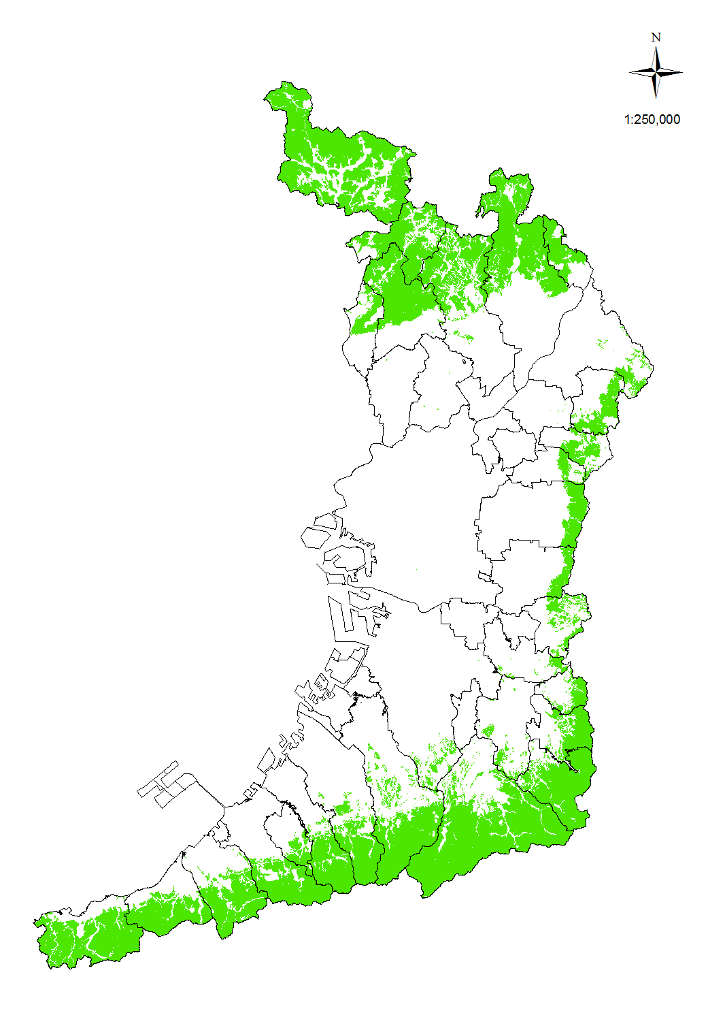
健全な森林を次世代へつなぐ取組み
（３） 持続的な森づくり推進事業（基盤づくり）
（３）－１
(1)能勢町山辺
(4)高槻市出灰流谷
(3)高槻市二料
(5)高槻市原地獄谷
(2)高槻市川久保
(9)千早赤阪村池ノ谷
(10)千早赤阪村足谷
(11)千早赤阪村東阪
(15)千早赤阪村中津原
(16）河内長野市小深大住谷
(20)河内長野市太井
(6）河南町平石
(21)河内長野市岩瀬
(7）千早赤阪村ウスイ谷
(26)河内長野市御光滝谷
(8)千早赤阪村篠峰山
(28)和泉市宮の谷
(12)千早赤阪村黒栂谷
(30)岸和田市大沢シガ谷
(13)千早赤阪村久留野峠
(31)岸和田市大沢牛滝
(14)千早赤阪村五條峠
平成28~令和元年度 施工済地区（32地区）
事業廃止（2地区）
(29)和泉市奥笹尾
(17)河内長野市石見川北部
(34）泉佐野市大木
(27)和泉市七越
(32)貝塚市木積
(25)河内長野市燈明岳
(18)河内長野市石見川南部
(33)貝塚市本谷
(24)河内長野市加賀田
(19)河内長野市セノ谷・島の谷
(23)河内長野市天見棒谷
(22)河内長野市天見東部
注）H30年9月に台風21号による風倒木被害により事業継続が困難になったことから、
H30.11審議会で出灰流谷地区、R2.２審議会で二料地区の事業廃止を決定

Slide 36
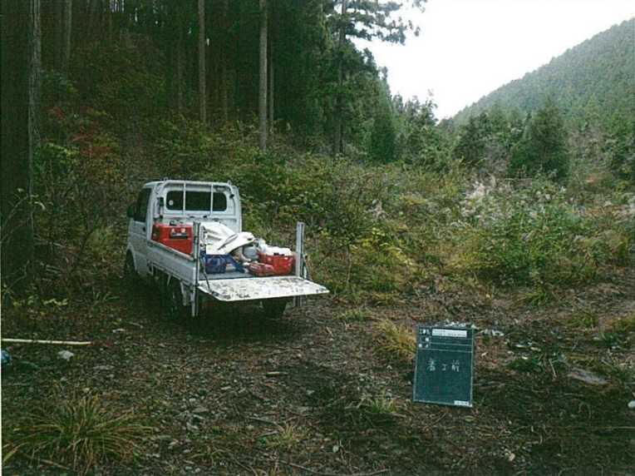
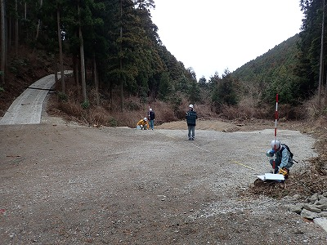
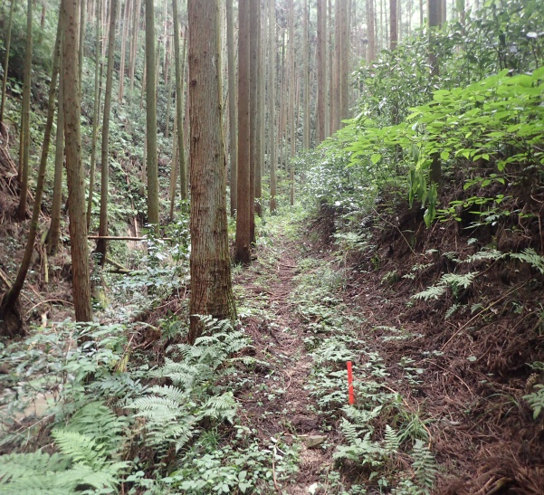
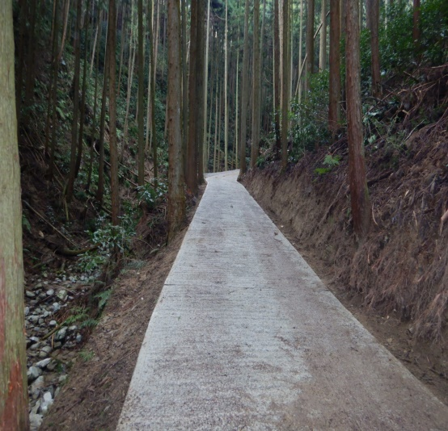
（3）持続的な森づくり推進事業（基盤づくり）の効果検証
（３）－１
平成30年度
和泉市父鬼七越地区
土場整備工
H30.11.26
H31. 3.25
平成30年度
千早赤阪村水分・池の谷地区
路面工
H30.7.12
H31.3.22

Slide 37
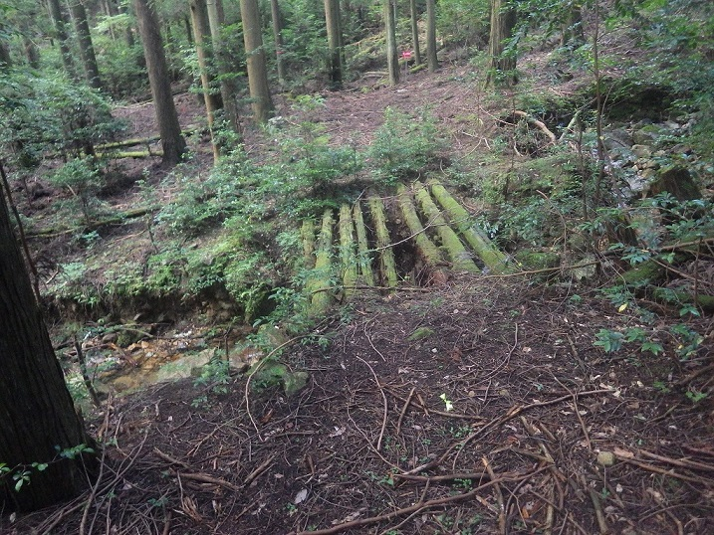



（3）持続的な森づくり推進事業（基盤づくり）の効果検証
（３）－１
令和元年度
能勢町山辺地区
路面工
R1.7.23
R1.9.27
令和元年度
泉佐野市大木地区
土場整備工
R2.3.25

Slide 38




（3）持続的な森づくり推進事業（基盤づくり）の効果検証
（３）－１
河内長野市加賀田地区
貝塚市木積地区
河内長野市大井・鳩原地区
能勢町山辺地区

Slide 39
（3）持続的な森づくり推進事業（基盤づくり）の効果検証
（３）－１
◆実績検証の結果
○基幹作業道の舗装延長
区分 | H28年度 | H29年度 | H30年度 | R1年度 | 全体
計画量 | 8,600m | 6,600m | 10,100m | 8,700m | 34,000m
実績量 | 5,126m | 3,782m | 10,627m | 16,128m | 35,663m
達成割合 | 59.6% | 57.3% | 105.2% | 185.4% | 104.9%
○集積土場の整備箇所数
区分 | H28年度 | H29年度 | H30年度 | R1年度 | 全体
計画量 | 13箇所 | 19箇所 | 17箇所 | 9箇所 | 58箇所
実績量 | 13箇所 | 6箇所 | 14箇所 | 25箇所 | 58箇所
達成割合 | 100.0％ | 31.6％ | 82.3％ | 277.7％ | 100.0％
○事業費（千円）
区分 | H28年度 | H29年度 | H30年度 | R1年度 | 全体
計画量 | 321,000 | 205,800 | 241,800 | 312,200 | 1,080,800
実績量 | 237,668 | 165,718 | 271,406 | 405,601 | 1,080,393
執行率 | 74.0％ | 80.5％ | 112.2％ | 129.9％ | 100.0％
◆自己評価
○H28に積雪により現場への進入が困難になった、H29の台風21号及びH30の台風21号により進入路や既存整備
地が被災した。これらの影響を考慮し全体計画を見直し、最終年度に可能な限り事業を実施。
これにより、事業費の執行率100.0％に対し、当初4ヵ年計画量の業道舗装34,000mにおいて35,633m（104.9％）を、
集積土場整備58箇所において58箇所（100.0％）を達成している。

Slide 40
（3）持続的な森づくり推進事業（基盤づくり）の効果検証
（３）－１
◆効果検証の結果
●間伐実施量 （実施実績について書類、写真、現地にて確認）
区分 | H28年度 | H29年度 | H30年度 | R1年度 | 全体
計画量 | 110ha | 180ha | 200ha | 220ha | 710ha
実績量 | 88ha | 172ha | 138ha | 132ha | 530ha
達成割合 | 80.0% | 95.6% | 69.0% | 60.0% | 74.6%
●間伐材搬出量 （実施実績について、書類、写真、現地にて確認）
区分 | H28年度 | H29年度 | H30年度 | R1年度 | 全体
計画量 | 4,533㎥ | 7,209㎥ | 7,878㎥ | 8,853㎥ | 28,473㎥
実績量 | 3,678㎥ | 6,854㎥ | 4,916㎥ | 2,918㎥ | 18,366㎥
達成割合 | 81.1％ | 95.1％ | 62.4％ | 33.0％ | 64.5％
●協定締結箇所数の確認（事業実施協定書により確認）
区分 | H28年度 | H29年度 | H30年度 | R1年度 | 全体
計画量 | １０地区 | ９地区 | １１地区 | ２地区 | ３２地区
実績量 | １０地区 | ９地区 | １１地区 | 2地区 | ３２地区
達成割合 | 100.0％ | 100.0％ | 100.0％ | 100.0％ | 100.0％
●集約済森林面積の確認（事業実施協定書により確認）
区分 | H28年度 | H29年度 | H30年度 | R1年度 | 全体
計画量 | ― | ― | ー | ― | 4,600ha
実績量 | 1,587ha | 1,158ha | 1,577ha | 291ha | 4,613ha
達成割合 | － | － | － | － | 100.2％

Slide 41
（3）持続的な森づくり推進事業（基盤づくり）の効果検証
（３）－１
◆自己評価
○間伐実施量の達成割合が74.6％、間伐材搬出量の達成割合が64.5％と計画を下回る結果となったが、
平成30年の台風被害による影響という一時的な要因が大きいことから、やむを得ないと考えられる。
またＲ２は、コロナ禍による事業低迷の予想を踏まえ、林野庁の指導により出荷を抑えているが、基盤整
備により搬出ポテンシャルは上がっており、市場の見通しが回復し、風評被害の懸念が解消された折には、
出荷（搬出）の増強を指導・調整していく。
○協定締結32地区（100％）、集約済森林面積4,613ha（100.2％）の森林において、府・事業主体・森林
所有者（456人）と「持続的な森づくり推進事業に関する長期的な森林施業と基盤施設の利用等に関する
協定書」を締結したことが確認でき、長期間（20年間）の森林経営が実施される担保を得た。
○以上のことから、所有形態が小規模・分散化した森林をまとまった団地として集約化し、計画的な間伐の
促進と安定的に木材を供給できる体制が構築されたことが確認でき、事業実施の効果を確認することが
できた。

Slide 42
平成２８年度～令和元年度
（４）持続的な森づくり推進事業（人材育成）
最終評価

Slide 43
健全な森林を次世代へつなぐ取組み
（４）－１
（４）持続的な森づくり推進事業（人材育成）
【目的】
林業技術や森林経営等の知識・ノウハウを持ち、地域の森林管理の中核を担う森林経営リーダー（若手従事者（後継者））や川上から
川下までの関係者とネットワークを構築し、府内産材に関する流通等のコーディネーター役となる人材を育成し、長期にわたる森林経営
の適切な実施や府内産材の需要拡大により、持続的な森づくりを推進する。
【事業概要】
森林経営リーダーや府内産材コーディネーターを育成するため、専門家等による講座や現地研修等を開催する。
○事業主体：大阪府
○事業内容等：
①府内産材コーディネーターの育成（10名）
・木材流通業者を対象に木材業経営についての講義を基軸に川上・川下従事者での意見交換を含めた研修を実施。
・研修回数：３回/年（1年で終了）[H28]
②森林経営リーダーの育成（12名）
・森林経営について先進的な取組みを行う林業従事者や民間企業、森林・木材に関する学識者等への講師派遣の依頼により、
森林経営や施業技術、集約化プランニング等の講義や現地研修等を実施。
・研修回数：4回/年×3か年＝全12回[H29～R1で実施]
【当初事業計画】
単位（事業費）：千円
区 分 | 全体計画 |  | H28 |  | H29 |  | H30 |  | R1
 | 人数 | 事業費 | 人数 | 事業費 | 人数 | 事業費 | 人数 | 事業費 | 人数 | 事業費
府内産材 コーディネーター | 10 | 1,050 | 10 | 1,050 | ー | ー | ー | ー | ー | ー
森林経営リーダー | 12 | 3,150 | ー | ー | 12 | 1,050 | 12 | 1,050 | 12 | 1,050
合 計 |  | 4,200 | 10 | 1,050 | 12 | 1,050 | 12 | 1,050 | 12 | 1,050
注）森林経営リーダーの育成講座は、当初、基盤づくり事業箇所34地区において地区1名体制を想定して34名を計画していたが
1名で複数地区を担当する方が効果的との話があり、H28に基盤づくり事業を実施した10地区で３名が担当した実態を踏まえて
12名に変更（H29.6審議会にて承認）

Slide 44



（4）持続的な森づくり推進事業（人材育成）の効果検証
（４）－１
岐阜県各務原市広葉樹専門市場の研修
長野県上松町赤沢自然休養林の研修
H30.10.11
H30.10.12
講演・意見交換会開催
H31.3.25

Slide 45


（4）持続的な森づくり推進事業（人材育成）の効果検証
（４）－１
スイングヤーダ架線集材作業講習
R1.12.5
スイングヤーダ架線集材作業
実地研修
R2.1.23

Slide 46
（4）持続的な森づくり推進事業（人材育成）の効果検証
（４）－１
①府内産材コーディネーターについて
◆実績検証の結果
○講座受講者数
○事業費（千円）
②森林経営リーダーについて
◆実績検証の結果
○講座受講者数
12名で計画していたが、事業体との話し合い「若手、その次の経営リーダーも育成
したい」という意向を踏まえ、17名の受講者で実施した
○事業費（千円）
 | Ｈ２８ | 全体
計 画 量 | １０名 | １０名
実 績 量 | １２名 | １２名
達 成 率 | １２０.０％ | １２０.０％
 | Ｈ２９ | Ｈ３０ | Ｒ１ | 全体
計 画 | １２名 | １２名 | １２名 | １２名
実 績 | １７名 | １７名 | １７名 | １７名
達成率 | １４１.７％ | １４１.７％ | １４１.７％ | １４１.７％
 | Ｈ２８ | 全体
計 画 量 | １，０５０ | １，０５０
実 績 量 | ３００ | ３００
執 行 率 | ２８.６％ | ２８.６％
 | Ｈ２９ | Ｈ３０ | Ｒ１ | 全体
計 画 | １，０５０ | １，０５０ | １，０５０ | ３，１５０
実 績 | ７３３ | ６０９ | １，７６７ | ３，１０９
執行率 | ６９.８％ | ５８.０％ | １６８.３％ | ９８.７％
○事業内容
・木材流通業者を対象に「木材業経営」の講義を基軸に
川上・川下従事者での意見交換を含めた講座を実施
・研修回数：３回/年（H28のみ）
○事業内容
・森林経営について
先進的な取組みを行う林業従事者や民間企業
森林・木材に関する学識者等 を講師に招き
「森林経営や施業技術、集約化プランニング」
などの講義、現地研修を実施
・研修回数：4回/年×3か年＝全12回（H29～R1）
◆自己評価
○事業費の執行率28.6％に対し、講座受講者数の実績は計画人数10名に対し12名であり、講座の開催回数は計画通り
３回実施したことから、十分な実績であったと判断できる。
◆自己評価
○事業費について、R1はスイングヤーダのレンタル料等で経費が嵩んだが、通算では事業費の執行率は98.7％となった。
○講座受講者数の実績は計画人数12名に対し17名であり、３年間の講座開催回数は計画通り12回実施したことから、十分な実績であったと判断できる。

Slide 47


（4）持続的な森づくり推進事業（人材育成）の効果検証
（４）－１
①府内産材コーディネーター
◆効果検証の結果 （平成30年５月及び令和３年５月実施、ともに12名中10名より聞取り 他）
○受講者全員が、府内産材の流通・需要拡大には、川上から川下までのネットワークの構築が必要不可欠
と感じており、大半の受講者が、この課題解決に向け、継続して取り組む意志を持っていることが確認された。
○府内産材の川上から川下までの関係者の考えを知り、府内産材の流通・需要拡大に関する理解度が
向上することにより、具体的に府内産材を納品できる人材が育成された。
②森林経営リーダー
◆効果検証の結果 （令和２年３月実施、17名中、講座最終日の出席者14名より聞取り 他）
○森林経営計画の策定に際しては、木材の需給状況など木材流通に関する知見の必要性、
川上から川下までの関係者が意思疎通を図ることの必要性への理解度を向上させることができた。
○多様な集材方法を学ぶことで、森林経営に関する視野が広がり、間伐や作業道を計画するときにも、絶えず
より効率的な視点で森林経営を考えられる人材を育成できた。
R2高槻市川久保地区
風倒木処理業務２箇所
で架線集材（1,060m3）

Slide 48
（4）持続的な森づくり推進事業（人材育成）の効果検証
（４）－１
①府内産材コーディネーターについて
◆自己評価
○受講者全員が、府内産材の流通・需要拡大には、川上から川下までのネットワークの構築が必要不可欠と感じ
ており、大半の受講者が、この課題解決に向け、継続して取り組む意志を持っていることが確認できた。
○府内産材の川上から川下までの関係者の考えを知り、府内産材の流通・需要拡大に関する理解度が
向上 することにより、具体的に府内産材を納品できる人材が育成された。
○以上のことから、本事業の目的である府内産材の需要拡大に向けた流通等のコーディネーター役の育成を図る
ことができた。
②森林経営リダーについて
◆自己評価
○森林経営計画の策定に際しては、木材の需給状況など木材流通に関する知見の必要性、
川上から川下までの関係者が意思疎通を図ることの必要性への理解度を向上させることができた。
○多様な集材方法を学ぶことで、森林経営に関する視野が広がり、間伐や作業道を計画するときにも、
絶えず、より効率的な視点で森林経営を考えられる人材を育成できた。
○以上のことから、本事業の目的である森林管理の中核を担う森林経営リーダーの育成を図ることができた。

Slide 49
平成２８年度～令和元年度
（５）持続的な森づくり推進事業
（未利用木質資源（林地残材等）活用）
最終評価

Slide 50

（５）－１
健全な森林を次世代へつなぐ取組み
（５）持続的な森づくり推進事業（未利用木質資源（林地残材等）活用）
【目的】
人工林や里山林で伐採後放置された林地残材（未利用材）の有効活用により森林の健全化を図るため、林業事業体や森林所有者、地域で活動する里山保全活動団体等が林地残材を自ら継続的・安定的に搬出するために必要な仕組みを構築する。
【事業概要】
林業事業体や森林所有者、地域で活動する里山保全活動団体等に対する林地残材搬出用機械等の貸与や搬出された材を活用する木質
バイオマス利用事業者等とのマッチングを行い、林地残材を継続的･安定的に搬出する仕組みづくりを担う事業者を選定し、運営を委託。
○事業主体：大阪府
○受託者 ：特定非営利活動法人 日本森林ボランティア協会
（提案公募により委託先選定）
○契約期間：平成30年1月31日から令和2年3月16日
○搬出活動地：
・NPOやﾎﾞﾗﾝﾃｨｱ団体が里山保全活動を実施している地区
・持続的な森づくり推進事業を実施する地区 等
○事業目標（令和元年度）
・搬出活動参加延べ人数 300人
・搬出活動中核団体数 6団体
【当初事業計画】
《事業の仕組み》
単位：千円
年 度 | 全体計画 | H28 | H29 | H30 | R1
事業費 | 24,722 | 2,851 | 18,071 | 2,400 | 1,400
 | H29 | H30 | R1
参加延べ人数 | 100 | 200 | 300
中核団体数 | 2 | 4 | 6
注）第４回(H29.6.28)にて「仕組み」の構築度合いと「搬出量」が必ずしも連動するものでないことから、
評価指標である搬出量は「事業目標」とし、評価指標を「活動参加人数」と「中核団体数」に変更

Slide 51



（５）－１
（５）持続的な森づくり推進事業（未利用木質資源（林地残材等）活用）効果検証
林内車指導者研修会
（能勢町山辺）
ポータブルウィンチを用いた搬出作業
（能勢町妙見山）
H30.8.29
H31.1.12
搬出した材を回収し利用
（茨木市竜王山）
H30.6.26

Slide 52




（５）－１
（５）持続的な森づくり推進事業（未利用木質資源（林地残材等）活用）効果検証
ポータブルウィンチ・
林内車を用いた搬出作業
（能勢町妙見山）
R1.10.28
R2.2.23
R2.11.22能勢町妙見山
（箕面とどろみの森クラブ）
R3.03.03島本町大沢
（島本森のクラブ）

Slide 53
（５）－１
（５）持続的な森づくり推進事業（未利用木質資源（林地残材等）活用）効果検証
◆実績検証の結果
●活動中核団体数
●搬出活動参加延べ人数
●事業費（千円）
●搬出材積（㎥）：林内から広場・集積地まで
【事務局団体】
・ＮＰＯ日本森林ﾎﾞﾗﾝﾃｨｱ協会
【活動中核６団体／活動地】
・箕面とどろみの森クラブ（箕面市）
・茨木里山を守る会（茨木市）
・茨木ふるさとの森林つくり隊（茨木市）
・島本森のクラブ（島本町）
・森林ﾎﾞﾗﾝﾃｨｱﾄﾓﾛｽ（河内長野市）
・ｱｸﾞﾘﾌｫﾚｽﾄ永遠の森（千早赤阪村）
 | H28 | H29 | H30 | R1 | 全体 | R2（参考）
計画量 | ― | 2 | 4 | 6 | 6団体 | ―
実績量 | ― | 5 | 5 | 6 | 6団体 | 6団体
達成割合 | ― | 250.0% | 125.0% | 100.0% | 100.0％ | ―
 | H28 | H29 | H30 | R1 | 全体 | R2（参考）
）計画量 | ― | 100 | 200 | 300 | 600人 | ―
実績量 | ― | 75 | 202 | 668 | 945人 | 163人
達成割合 | ― | 75.0% | 101.0% | 222.7% | 157.5% | ―
◆H28 活動（事務局）について
〇ウインチ２台購入、府内４地区にて試行的に
搬出活動を実施
〇大学生対象参加型イベント、府民向け講演会、
林業推進協議会にて
計３回の研修会（活動周知）を実施
◆H29～R1 活動（事務局）について
〇体制づくりのため3ヵ年長期契約
〇林内車6台、ウインチ4台購入しH28購入分と
併せて活動中核団体に貸与
〇現地作業技術指導、研修会の開催
〇中核団体とﾊﾞｲｵﾏｽ利用事業者とのﾏｯﾁﾝｸﾞ及び
林業事業体・森林所有者との調整・情報収集
◆Ｒ2活動について（R3.6事務局へ聞取り）
〇コロナ禍の影響により搬出含め例年通りの
活動ができなかった、R3も同様の可能性あり
〇それでも搬出量が令和元年と変わらない
のは、搬出技術が向上したことによる
 | H28 | H29 | H30 | R1 | 全体
計画量 | 2,851 | 18,071 | 2,400 | 1,400 | 24,722
実績量 | 2,255 | 15,009 | 2,021 | 1,329 | 20,614
執行率 | 79.1% | 83.1% | 84.2% | 94.9% | 83.4％
 | H28 | H29 | H30 | R1 | 全体 | R2（参考）
実績量 | ― | 7 | 19 | 17 | ― | 18
◆自己評価
○事業費の執行率83.4%に対し、搬出活動中核団体数は最終計画数である6団体を確保、搬出活動
参加延べ人数は最終計画数300人に対し668人の参加があり、十分な実績であったと判断できる。

Slide 54
（５）－１
（５）持続的な森づくり推進事業（未利用木質資源（林地残材等）活用）効果検証
◆効果検証の結果（R3.5事務局へ聞き取り／意識調査 他）
事務局団体 | 事業開始以前から各団体でも材の搬出は行っていたが、「１本担ぎ出し」の形であり、事業により林内車とロープウインチを活用できることで、各団体共に継続的・安定的な搬出活動が行えるようになった。
 | 各団体では本事業による取組みと他の活動を平行して行っており、林地残材等の搬出活動が良い影響（技術力の向上、新しい活動へのきっかけ等）を与えている。
 | 本事業における各団体の取組みの経過・実績を踏まえると、当面は事務局団体の協力も必要と思われるが、木質バイオマス発電業者等への林地残材の搬出の仕組みは、今後も継続して実施していく。
活動参加者（中核団体） | 事業により活用させてもらっている林内作業車やロープウィンチにより、本格的な材の搬出が可能となり、団体の活動にとって助かっている。
 | 材の搬出による森林所有者からの反応も良く、今後もロープウィンチを活用して材の搬出に取組んでいきたい。
 | 搬出活動は里山整備にも役立っており、今後も材の搬出に意欲的に取組みたい。
森林所有者 | 材の搬出が進み丁寧に整備されており、有難い。
 | 今後は、更に別の場所の森林・竹林整備にも協力を求めてゆきたい。
 | 搬出に伴い目に見えて分かるほど良い状態に整備してもらった。所有者、活動団体の両方にメリットがあると感じた。
◆自己評価
○聞取り調査の結果により、事務局団体からは、本事業における活動により各中核団体における搬出活動に
技術等の向上が見られ、また、車両や集積場所の確保などの条件を整備することで、事業終了後も
木質バイオマス事業者へ材の搬出が継続出来る仕組みが作られたことが確認できた。
○中核団体については、3年間の活動を通して、搬出活動への意欲的な姿勢が見られ、未利用材の継続的・安定的
な活用の実施が確認できた。
○森林所有者については、未利用材の継続的安定的な活用への取組みに協力的であることが確認できた。

Slide 55
平成２８年度～令和元年度
（６）子育て施設木のぬくもり推進事業
最終評価

Slide 56
健全な森林を次世代へつなぐ取組み
（６）－１
（６）子育て施設木のぬくもり推進事業
【目的】
保育園や幼稚園の子育て施設における木材利用、とりわけ子どもたちが直接触れる床や壁等内装での利用を促進することにより、スト
レス緩和や室内の快適性を高めるなど、子どもの育成環境に良い効果を与えるとともに、森林の大切さや木材に対する理解を深める「木
育」の促進につなげる。
【事業概要】
内装（床・壁）木質化等に対して、その必要となる経費を支援する
○対象施設：大阪府内の幼稚園及び認可保育所、認定こども園、地域型保育事業を行う事業所
○事業主体：幼稚園等の施設設置者、地域型保育事業の事業主体
○補助率：１/２（上限2,500千円）
○補助要件：
・原則、『おおさか材』（認証材）を使用する
・市町村が事業主体となる場合は、公共建築物等における木材の利用の促進に関する法律に基づく、
市町村木材利用方針が策定されていること
・整備後の効果等を把握するためのアンケート調査への協力
・施設の職員や施工事業者が木育リーダーとなり、内装木質化や木材の良さを地域に広くPRする
【当初事業計画】
単位：千円
年 度 | 全体計画 | H28 | H29 | H30 | R1
実施箇所数 | 150 | 30 | 40 | 40 | 40
事業費 | 376,500 | 75,300 | 100,400 | 100,400 | 100,400

Slide 57


（６）－１
（６）子育て施設木のぬくもり推進事業の効果検証
平成28年度
■どろんこ保育園 分園（大阪市住之江区）
○事業主体から依頼された内装木質化の施工業者が、
園児を対象に「かんな体験」などを実施。
→子どもたちからは、『大工さんの仕事が近くで見れて面白
かった』、『木で何か作りたい』などの声が聞かれました。
平成29年度
■みつばち保育園（松原市）
○木のぬくもりに満ちた保育室でのリズム遊び
→園長先生の声
4月から新園舎での保育がスタートしました。
温かい木のぬくもりに満ちた園舎で子どもたちがのびのび
と過ごしています。

Slide 58


（６）－１
（６）子育て施設木のぬくもり推進事業の効果検証
平成30年度
■山手幼稚園（吹田市）
○ 図書室に初めて入る子どもたち
→園長先生の声
以前は、寒々しい空間だった図書室。ただ、本を借りて
保育室に帰るだけの場所でした。木質化したことにより、
自分たちの好きなスタイルでその場で読んで過ごしたくなる
ような環境が整いました。
令和元年度
■信太保育園（和泉市）
○園児向け木のふれあいあそび
→木育リーダーの声
木の香り漂う保育室で絵本や遊具遊びを行いました。
さらさらの木の質感が特にお気に入りでした。最後に木の
お話をしました。「お散歩に行くとある木かな？」「大切に
しないといけないね」と保育士の説明に答えていました。

Slide 59
（６）－１
（６）子育て施設木のぬくもり推進事業の効果検証
◆実績検証の結果
●木質化した
園数
●おおさか材の
使用量
●木育リーダーの
人数
●事業費（千円）
区分 | H28年度 | H29年度 | H30年度 | R1年度 | 全体
計画量 | 30園 | 40園 | 40園 | 40園 | 150園
実績量 | 38園 | 31園 | 31園 | 31園 | 131園
達成割合 | 126.7％ | 77.5％ | 77.5％ | 77.5％ | 87.3％
区分 | H28年度 | H29年度 | H30年度 | R1年度 | 全体
計画量 | 45㎥ | 60㎥ | 60㎥ | 60㎥ | 225㎥
実績量 | 83㎥ | 66㎥ | 44㎥ | 55㎥ | 248㎥
達成割合 | 184.4％ | 110.0％ | 73.3％ | 91.7％ | 110.2％
区分 | H28年度 | H29年度 | H30年度 | R1年度 | 全体
計画量 | 30人 | 40人 | 40人 | 40人 | 150人
実績量 | 42人 | 42人 | 42人 | 41人 | 167人
達成割合 | 140.0％ | 105.0％ | 105.0％ | 102.5％ | 111.3％
区分 | H28年度 | H29年度 | H30年度 | R1年度 | 全体
計画量 | 75,300 | 100,400 | 100,400 | 100,400 | 376,500
実績量 | 67,934 | 52,231 | 46,175 | 55,020 | 221,360
執行率 | 90.2％ | 52.0％ | 46.0％ | 54.8％ | 58.8％
◆自己評価
○事業費の執行率は58.8%であった。
○子育て施設関係団体等への綿密な周知により、計画園数の約９割で事業を実施し、おおさか材使用量・木育リーダーの数は
計画を上回る実績量であったことから、いずれも十分な実績であったと判断できる。

Slide 60
（６）－１
（６）子育て施設木のぬくもり推進事業の効果検証
◆効果検証の結果 アンケートの実施（令和3年3～5月取りまとめ・実施施設 101団体（のべ131園）すべて）
○利用者（保護者、施設職員等）へのアンケート結果
①施設職員及び施設利用者（保護者） 回答 |  | 「とても思う」「思う」
木質化による効果 | ＱⅡ－２ 木質化や木製品に対する関心が高まった | 90.0％
 | ＱⅡ－３ 今後も施設で床や壁等に木を使う取組みを進めるべきと思う | 94.2％
 | ＱⅡ－５ 家庭でも、床や壁等に木を使いたいと思う | 88.1％
「木育」による効果 | ＱⅢ－４ 「木育」を通して、木質化や木製品、森林に関心をもったと思う | 82.4％
【新規】 木質化や「木育」による子どもたちへの影響 | ＱⅣ－２ 子どもたちが落ち着いた様子を見せることが増えたと思う | 64.8％
 | ＱⅣ－３ 施設で過ごすことを楽しみにしている子が増えたと思う | 68.9％
○木育リーダーへのアンケート結果
②木育リーダー 回答 |  | 「とても思う」 「思う」
木質化による効果 | ＱⅠ－３ 今後も施設で床や壁等に木を使う取組みを進めていきたいと思う | 97.8％
 | ＱⅠ－５ 家庭でも、床や壁等に木を使いたいと思う | 91.3％
【新規】 木質化や「木育」による子どもたちへの影響 | ＱⅢ－４ 子どもたちが落ち着いた様子を見せることが増えたと思う | 76.1％
 | ＱⅢ－５ 施設で過ごすことを楽しみにしている子が増えたと思う | 76.1％
 | ＱⅢ－６ 木材や森林に子どもたちが興味・関心を抱くようになったと思う | 67.4％

Slide 61
（６）－１
子育て施設木のぬくもり推進事業の効果検証
◆自己評価
●施設職員及び施設利用者（保護者）の、90.0％が木質化をとおして木質化や木製品に対する関心が高まったと、
88.1％が家庭でも床や壁等に木 を使いたい、94.2％が今後も施設で木を使った取組みを進めていきたいと回答
している。また木育リーダーにおいても、家庭でも木を使いたい、今後も施設で木を使った取組みを進めて
いきたいとそれぞれ91.3％、97.8 ％が回答している。
更に、施設職員及び施設利用者（保護者）の82.4％が「木育」を通して、木質化や木製品、森林に関心を持ったと
回答していることから、子育て施設の利用者は 『木材利用に関する理解度が向上したこと』
『本事業の実施が理解度向上に有効であること』 が確認できた。
●施設職員及び施設利用者（保護者）の、64.8％が木質化や「木育」を体験して、子どもたちが落ち着いた様子を
見せることが増えた、68.9％が施設で過ごすことを楽しみにしている子が増えたと回答している。
また木育リーダーにおいても両項目共に76.1％が増えたと回答している。更に、木育リーダーの67.4％が木質化
や「木育」を体験したことで木材や森林に対し子どもたちが興味・関心を抱くようになった、97.1％が施設の木質化
が子どもたちの成長にとって良い環境になったと回答していることから、
『子どもたちにとっても木材利用への理解度向上に有効であること』
『子どもたちへの生育環境への効果があること』 が確認できた。

